Slide 1
Comité de Inversiones
Sesión Número 035
Junio 2017

Slide 2
Orden del día
Comité de Inversiones
Sesión número 035
Junio 2017
Informe sobre el entorno económico
Informe sobre la estrategia del FANVIT
Informe del FANVIT
Revisión y propuesta CKD Ainda
Informe sobre la inversión en CKD´s
Informe sobre resultados y composición del FINVIT

Slide 3
SITUACIÓN DE LA ECONOMÍA MEXICANA
Subdirección de Planeación y Finanzas
Gerencia de Estudios Económicos
INFONAVIT
27 de junio de 2017

Slide 4
ASPECTOS RELEVANTES
La economía mundial sigue mostrando un comportamiento positivo, principalmente en Europa
La economía mexicana muestra ciertos signos de desaceleración en este segundo trimestre
La alta inflación sigue siendo un riesgo, por lo que Banxico volvió a aumentar su tasa de referencia
4

Slide 5
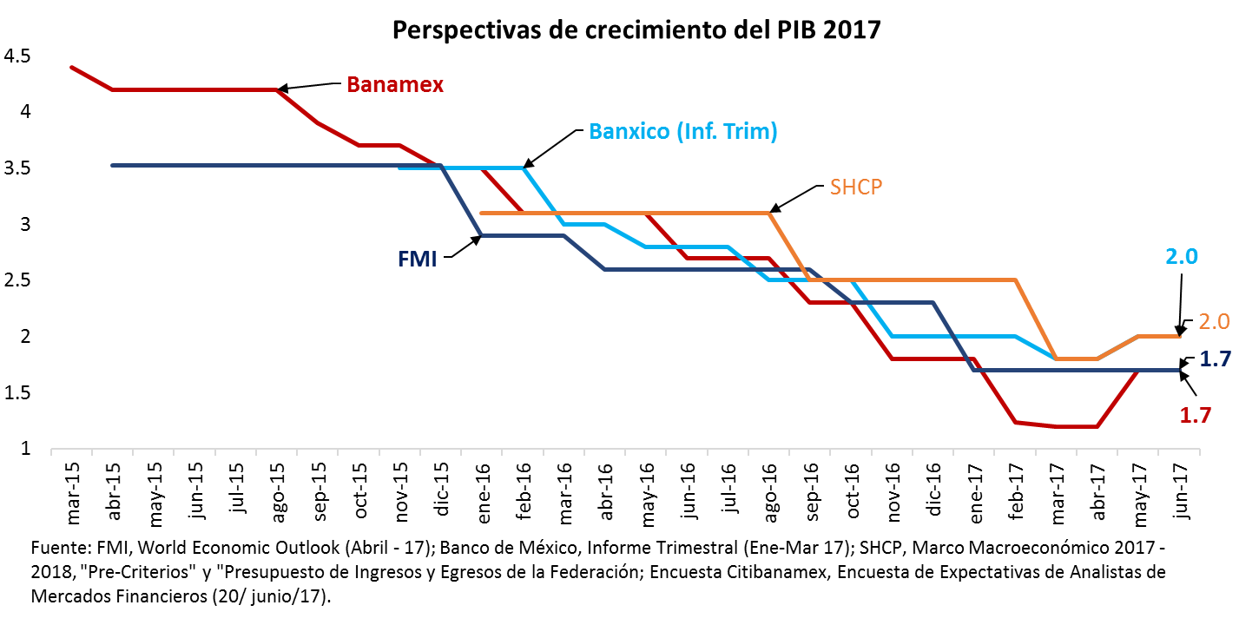
Perspectivas Macroeconómicas 2017-2018
Han mejorado las previsiones de crecimiento de la economía mexicana del 2017…
5

Slide 6
Entorno Internacional
6

Slide 7
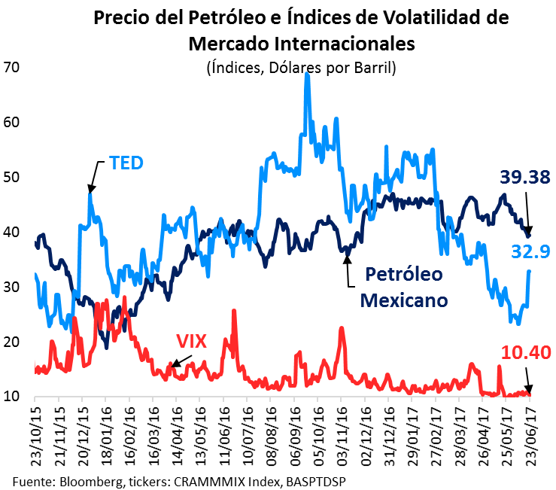
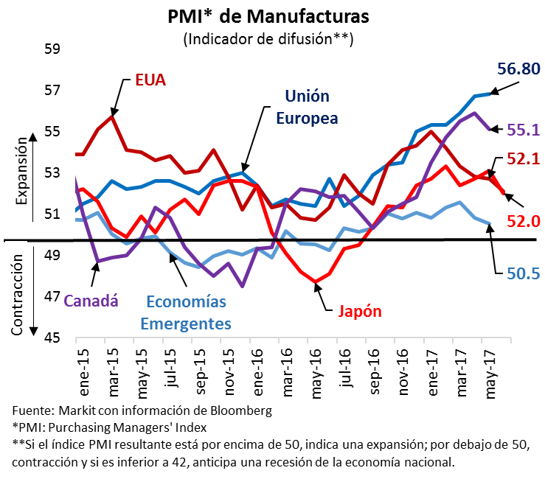
Se observa un crecimiento mundial más favorable
En junio continuó el crecimiento económico favorable en la Unión Europea, mientras que las economías emergentes aún mostraron debilidad
Estados Unidos mantuvo cierta debilidad durante el inicio del segundo trimestre.
7

Slide 8
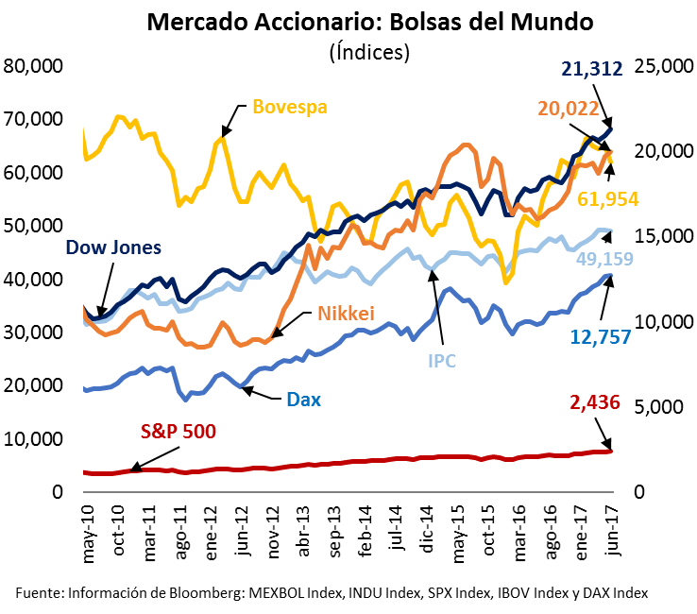
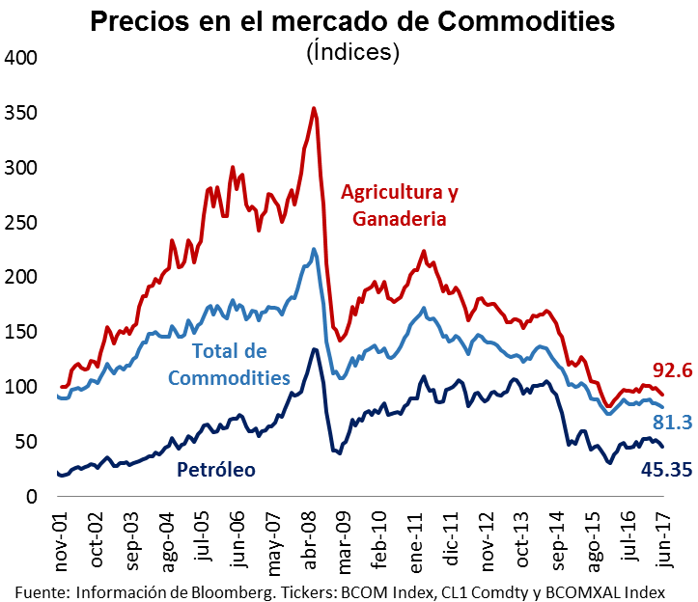
Mercados Financieros
Se ha mantenido la desaceleración en los precios de los commodities
El mercado accionario mantiene su dinamismo, aunque con menor intensidad
8

Slide 9
Economía mexicana
9

Slide 10
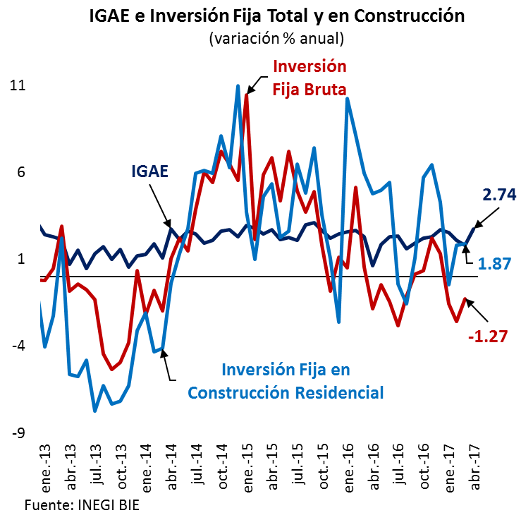
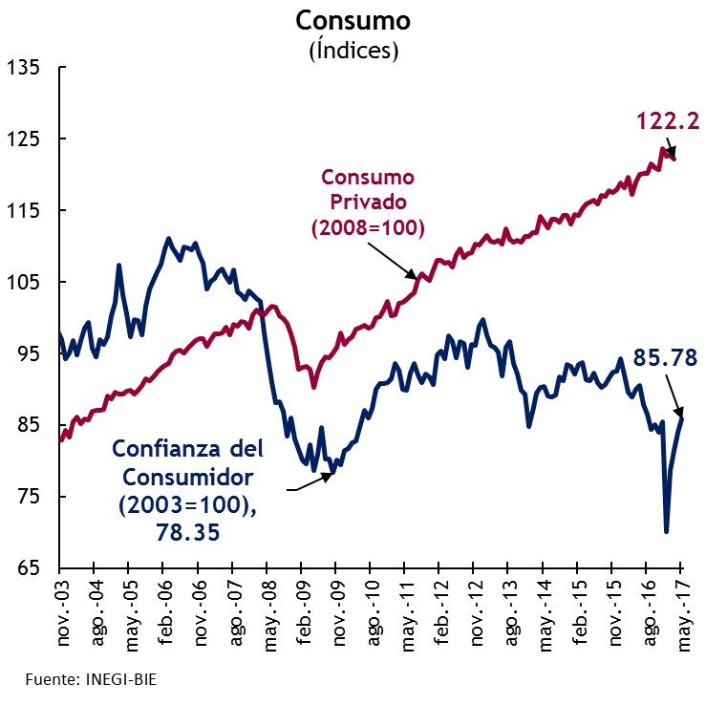
Economía mexicana
La actividad económica nacional está mostrando ciertos signos de desaceleración en el segundo trimestre. El consumo privado sigue aumentado, pero a tasas menores, mientras que la inversión continúa deprimida.
10

Slide 11
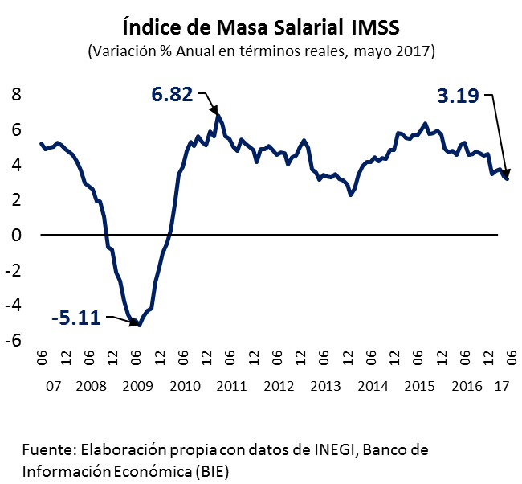
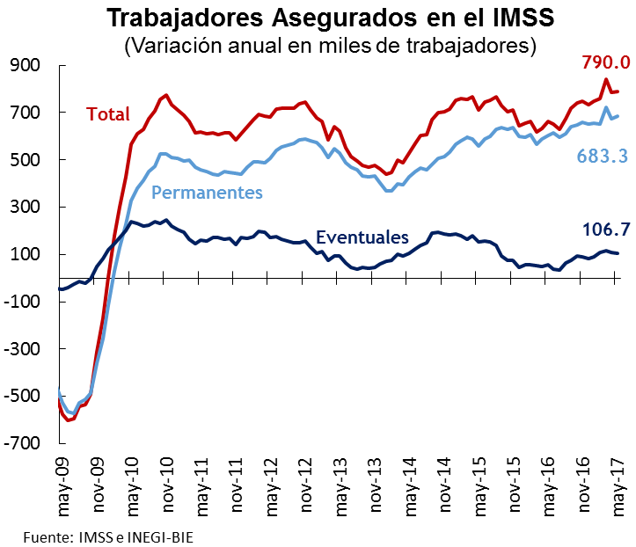
Mercado Laboral
El empleo formal privado continuó creciendo. En mayo se registraron 790 mil nuevos puestos laborales (12 meses).
Sin embargo, la masa salarial muestra tasas menores de crecimiento
11

Slide 12
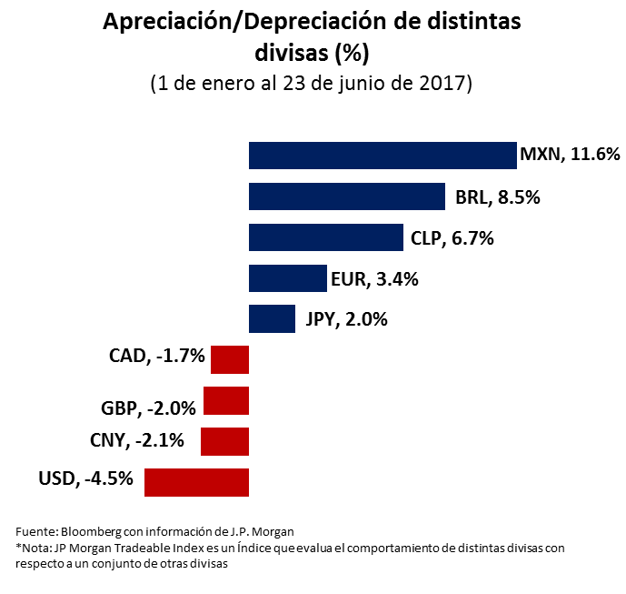
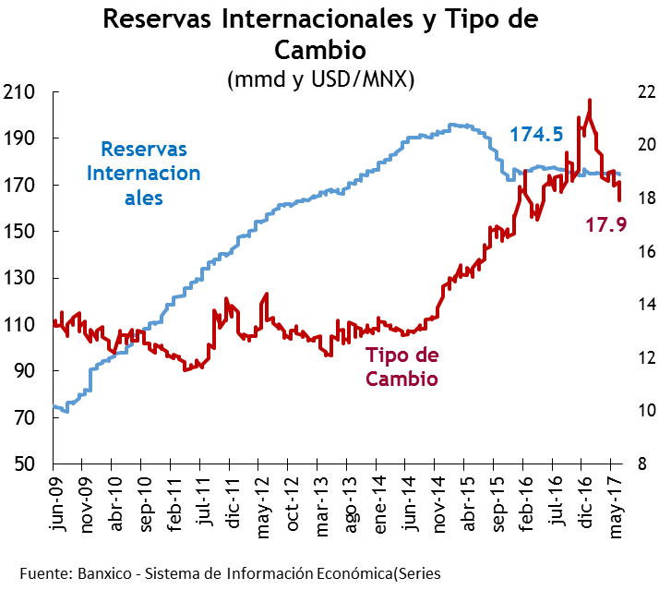
Mercado cambiario
El tipo de cambio mantiene su apreciación durante el 2017, la cual ha sido de 11.6%
El peso ha sido una de las monedas con mejor comportamiento en lo que va de este año
12

Slide 13
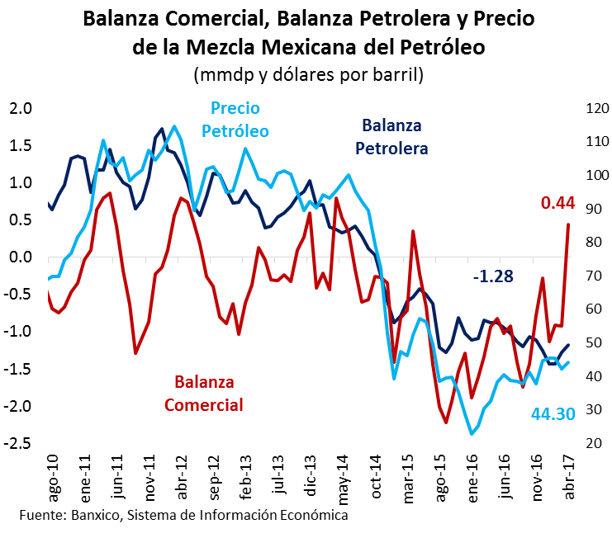
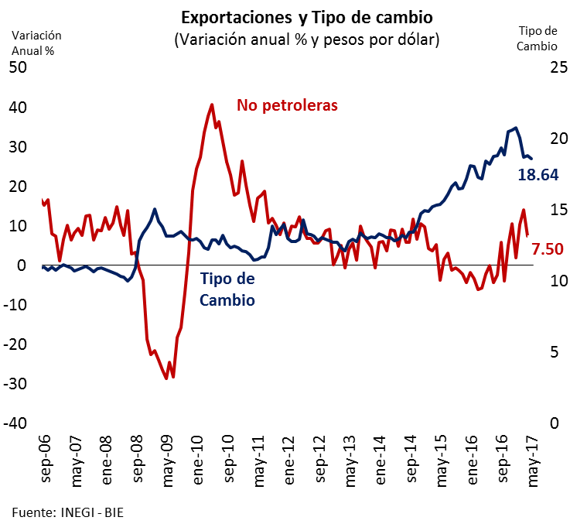
Comercio exterior
La exportaciones no petroleras mantienen su dinamismo lo que ha permitido una importante mejoría en la balanza comercial
13

Slide 14
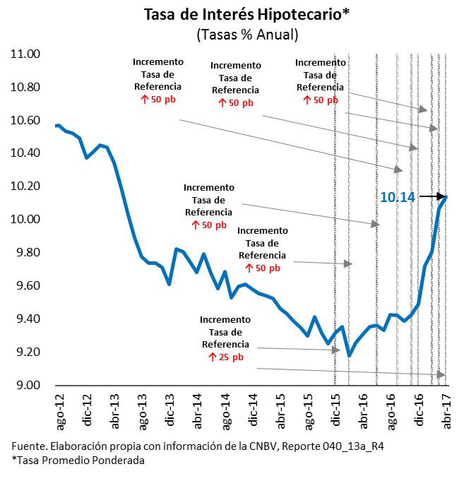
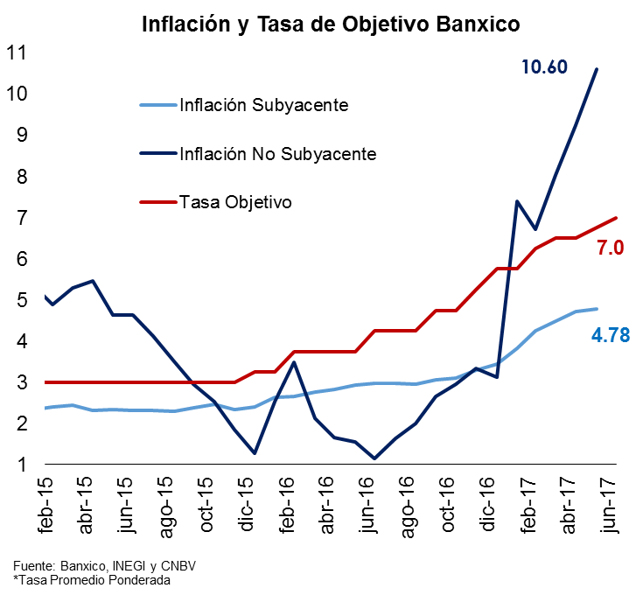
Precios y tasas de interés
La inflación se ha mantenido a niveles altos (6.30% durante la primera quincena de junio), lo que condujo a que Banxico aumentara nuevamente su tasa de referencia en 25 pb, ubicándola en 7%
14

Slide 15
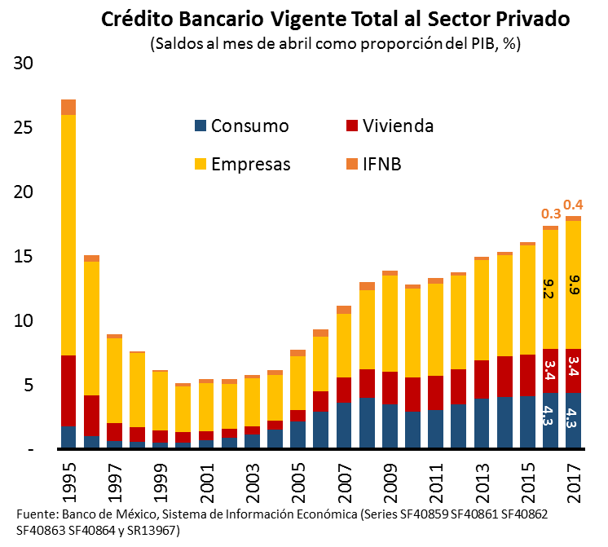
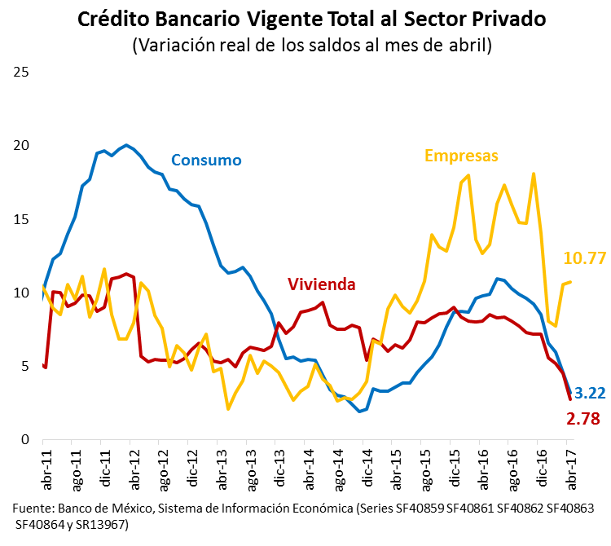
Crédito Bancario
Durante abril se mantuvo el crecimiento del crédito a la vivienda, aunque se observa una pérdida de dinamismo comparado con el 2016.
15

Slide 16
En México y EUA ha habido un aplanamiento de la curva de tasas de interés nominales
El diferencial en tasas de 2 y 10 años en México, menor a 10pb(¡!), llegó a su punto más bajo desde comienzos de 2008.
Lo mismo está ocurriendo con las tasas americanas, a pesar de que la magnitud es mayor.
Fuente: Valmer y Bloomberg

Slide 17
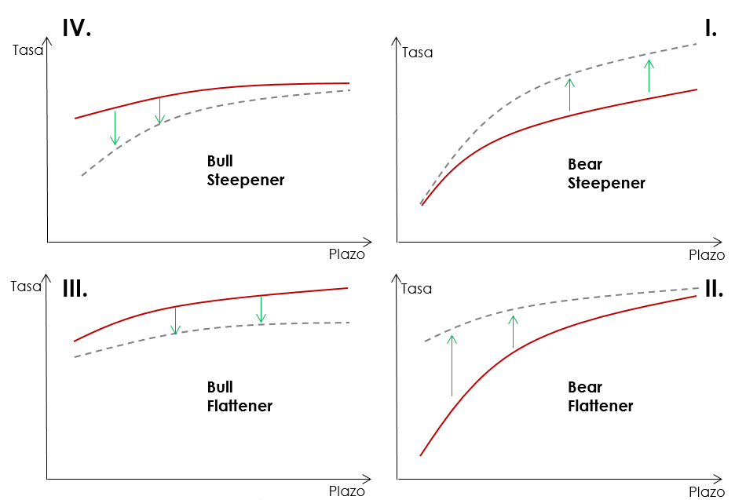
Normalmente, los aplanamientos de tasas de interés anticipan una mayor desaceleración de la economía
Hay 4 fases en el ciclo de tasas de interés que van aparejados del desempeño de la economía.
Esto repercute en las estrategias de inversión de fondos en todo el mundo.
recuperación
recesión
(empinamiento bull)
(empinamiento bear)
expansión
(aplanamiento bull)
(aplanamiento bear)
desaceleración

Slide 18
La tenencia de extranjeros en bonos M ha retrocedido
Esto se ha dado en los bonos de menor plazo, afectados por las subidas de tasa de Banxico.
Con esto, desde abril han salido 80 mmdp de extranjeros.
+230mmdp
de nov a
marzo
-80 mmdp de abril a junio
Fuente: Banco de México

Slide 19
Por lo tanto, el enfoque de inversión es más selectivo
Dudas del mercado sobre el crecimiento
Ante ello, las inflaciones esperadas en las economías más desarrolladas se han reducido
Poca claridad de política monetaria en países avanzados:
  Ritmo de subidas de tasa
  Reducción de los balances de bancos centrales
Los inversionistas comienzan a descontar que para una desaceleración futura no habrá tantas herramientas de política fiscal y monetaria.

Slide 20
Orden del día
Comité de Inversiones
Sesión número 035
Junio 2017
Informe sobre el entorno económico
Informe sobre la estrategia del FANVIT
Informe del FANVIT
Revisión y propuesta CKD Ainda
Informe sobre la inversión en CKD´s
Informe sobre resultados y composición del FINVIT

Slide 21
Expectativas Económicas
Tema | Evolución (vs último dato del año anterior) | Comentario
Crecimiento (economías desarrolladas) |  | En EUA la expectativa de crecimiento en 2017 se ha mantenido constante en 2.2%. En Japón, Alemania y Reino Unido ha aumentado la expectativa de crecimiento a 1.3%, 1.7% y 1.7% respectivamente.
Crecimiento México |  | El consenso más reciente indica un aumento en la expectativa de crecimiento del país (antes 1.7%, ahora 1.9%).
Inflación (economías desarrolladas) |  | EUA, Alemania y Reino Unido aumentaron sus expectativas de inflación a 2.4%, 1.7%, 2.7%, respectivamente. Japón permanece sin cambio.
Inflación México |  | Este año se espera una inflación de 5.9%. En relación al año anterior, la expectativa de largo plazo ha aumentado 20pb y el consenso la estima en 3.5%.
Calificación crediticia de México |  | Perspectiva negativa por todas las calificadoras.
Percepción de riesgo (spread UMS MX -TSY) |  | La diferencia entre el UMS de 10 años de México y los Certificados del Tesoro de EUA de 10 años es de 139pb; esto significa 36pb por debajo del promedio histórico de los principales países latinoamericanos, pero por encima de los niveles previos a las elecciones de EUA.
CDS México |  | Su nivel coincide con una baja de calificación.
Agenda presidente EUA |  | Escándalos diplomáticos y de política interna generan dudas sobre un mayor apoyo de la política fiscal.
Elecciones en México* |  | Las encuestas recientes de distintos medios marcan una división en 3 tercios de las preferencias electorales rumbo a 2018.
Simbología: :Aumentó expectativa :Se mantuvo igual la expectativa :Disminuyó la expectativa
*Encuesta de abril del Financiero.

Slide 22
Expectativas Financieras
Tema | Evolución (vs último dato del año anterior) | Comentario
Tasa de interés de referencia |  | La mayoría de los países aumentaron sus expectativas de la tasa de referencia o las mantuvieron constantes.
Tasa de interés de referencia México |  | Para el cierre de este año la expectativa del mercado se ubica en 7.0%, una sola subida adicional para lo que resta de 2017 de 25pb.
Tipo de cambio (USDMXN) |  | La expectativa es para cierre de año es de 19.5.
Volatilidad (VIX) |  | La volatilidad del año menor a la de los últimos dos años. De hecho, en mayo alcanzó su mínimo histórico. Esto está relacionado con correcciones en el mercado cambiario.
Flujos nacionales renta fija |  | Compra de $108 mmdp de Mbonos por residentes en el País en lo que va del año. Compras más abultadas en el segundo trimestre del año.
Flujos internacionales renta fija |  | Luego de que en marzo la tenencia de extranjeros en bonos M alcanzó su punto máximo (+130mmdp en 2017), hubo una salida de flujos a partir de ahí por 80 mmdp.
Flujos internacionales renta variable |  | Entradas por $25mmdd en el mercado de renta variable en lo que va del año. Esta cifra es superior a los $11mmdd que entraron a la misma fecha, pero se ha desacelerado.
Resultados trimestrales renta variable Estados Unidos |  | Resultados positivos a lo largo de todas las industrias. Energía, Industriales y Consumo con las sorpresas más positivas.
Resultados trimestrales renta variable México |  | Balance positivo en empresas financieras y sector servicios pero sorpresas negativas en sector primario y secundario.
Simbología: :Aumentó expectativa :Se mantuvo igual la expectativa :Disminuyó la expectativa

Slide 23
Expectativas por clases de activo
Tipo de activo y % en portafolio
Tasa
Nominal
Tasa
Real
Tasa
Variable
Gubernamental
61.7%
Neutral
Neutral
Neutral
Incertidumbre en asuntos políticos globales y locales, así como de acciones de bancos centrales mantiene acotado el potencial de renta fija.
Corporativos*
28.6%
Neutral
Neutral
Neutral
Las sobretasas de este tipo de instrumentos han bajado, pero ante la perspectiva en tasas se han estancado.
Renta Variable
6.8%
Neutral
Fase del ciclo económico de menor crecimiento, que coincide con menor liquidez en el verano. En pausa hasta la publicación de reportes trimestrales.
Fibras
0.7%
Atractivo
Sector con valuaciones atractivas, algunas pagan dividendos altos
CKDs
0.3%
Atractivo
En etapa de bajo crecimiento, se pueden hallar oportunidades sectoriales en activos no convencionales.
*Incluye papeles donde el emisor es un corporativo o un fideicomiso

Slide 24
Estrategia FANVIT
  Mantener un intervalo entre 7 y 8.5 años el plazo promedio ponderado del portafolio (actual 7.9).
  Aprovechar oportunidades de mercado que permitan mejorar la rentabilidad del portafolio.
  Mantener hasta un 8% del Activo Neto en Renta Variable y 3% en unas 6 Fibras diversificadas e industriales. Las compras se realizarían en forma paulatina.
  La estrategia debe quedar enmarcada en el marco de gestión.
  Anexos: Informe sobre la estrategia del FANVIT

Slide 25
Orden del día
Comité de Inversiones
Sesión número 035
Junio 2017
Informe sobre el entorno económico
Informe sobre la estrategia del FANVIT
Informe del FANVIT
Revisión y propuesta CKD Ainda
Informe sobre la inversión en CKD´s
Informe sobre resultados y composición del FINVIT

Slide 26
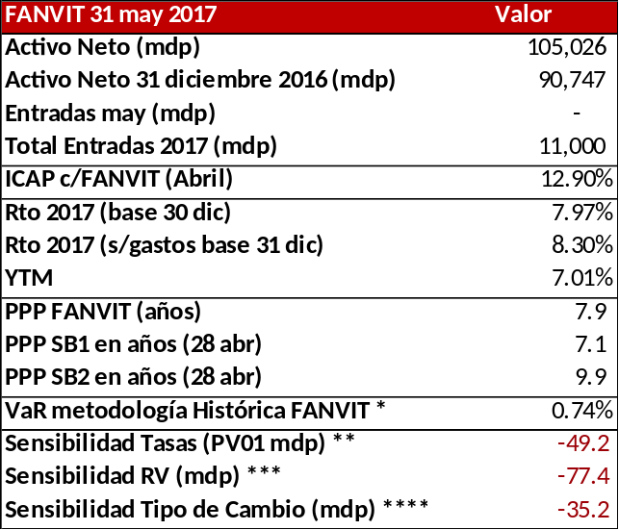
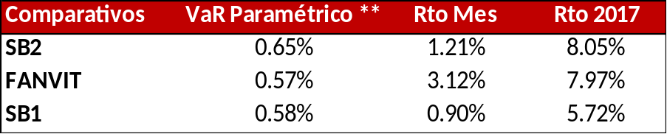
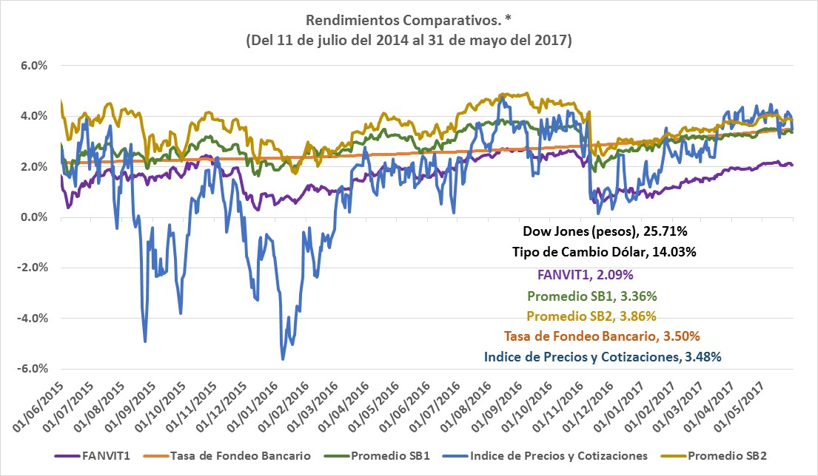
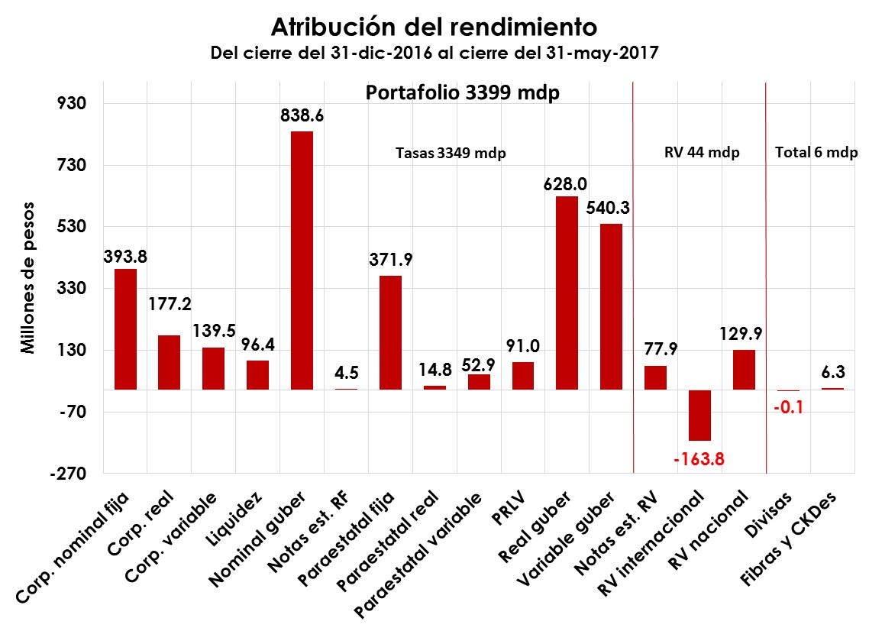
Resultado FANVIT al 31 de mayo de 2017
Fecha: 31 de mayo 2017. * Suma de Activos Netos de las Siefores al 28 de abril. ** VaR Paramétrico al 99% de confianza horizonte a un día.
Efecto Trump - 3,436 mdp
(8-11 nov.)
Resultado 2016 1,006 mdp
Resultado 2017 *3,399 mdp
4,405 mdp
* El VaR histórico es a horizonte de 1 día con el 99% de confianza ** Sensibilidad por aumento de 1pb en tasas (PV01). *** Sensibilidad por disminución de 1% en Renta Variable (RV). **** Sensibilidad por disminución de 1% en el dólar.
*Resultado proporcionado por Coordinación General Riesgos.
La atribución al rendimiento es bruto, por lo tanto a los activos netos se le suman los gastos no equiparables que equivalen a 120 mdp (fuente: CGR)
El resultado podría variar no más del 1% por redondeos.
* Rendimiento anualizado. Suponemos el rendimiento del FANVIT (con gastos) si hubiera invertido únicamente en los activos graficados
Calculado del 31 dic 2016 al 31 de mayo del 2017 con base en el “valor del portafolio”.

Slide 27
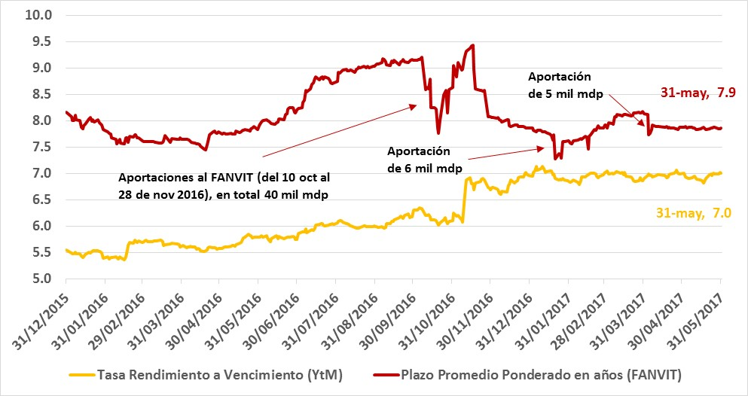
Resultado FANVIT al 31 de mayo de 2017
Plazo Promedio Ponderado y Tasa de Rendimiento a Vencimiento
Fuente: Elaborado por la Gerencia Sr. de MFGI del Infonavit con datos al 31 de mayo de 2017.

Slide 28
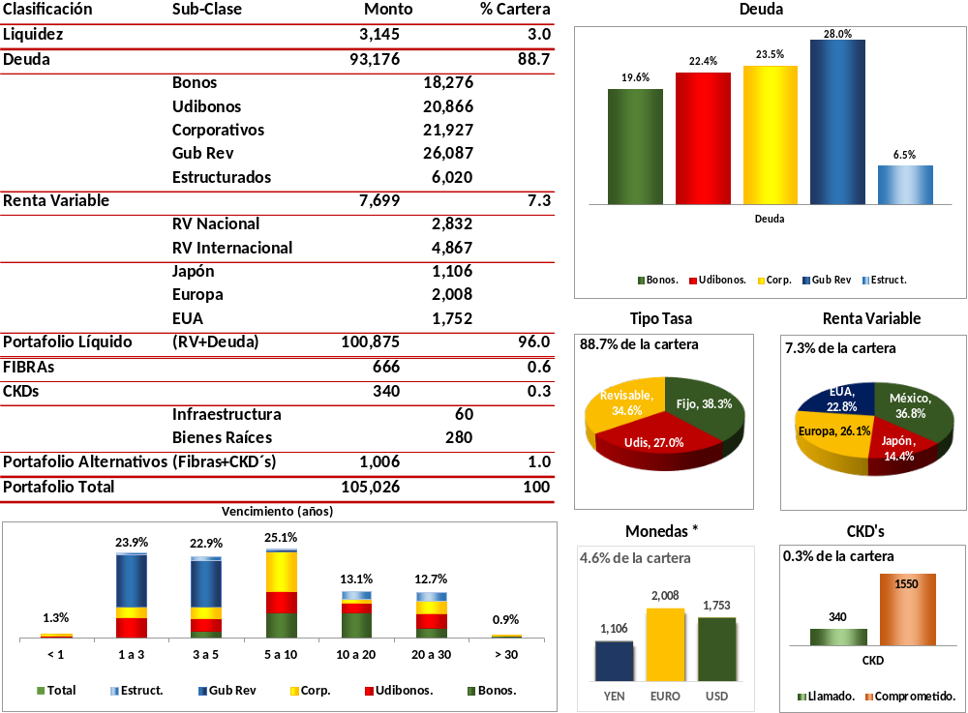
Cartera FANVIT al 31 de mayo de 2017
* En monedas se está contabilizando “Renta Variable en Divisas” más la chequera en dólares. La suma de los porcentajes será superior al 100%
Fuente: Elaborado por la Gerencia Sr. de MFGI del Infonavit con datos al 31 de mayo de 2017.

Slide 29
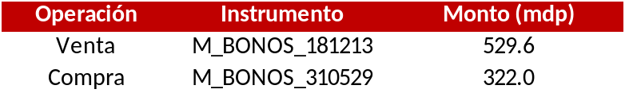
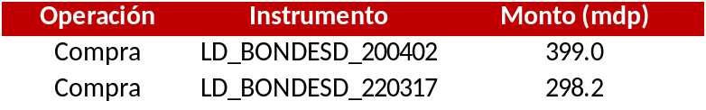
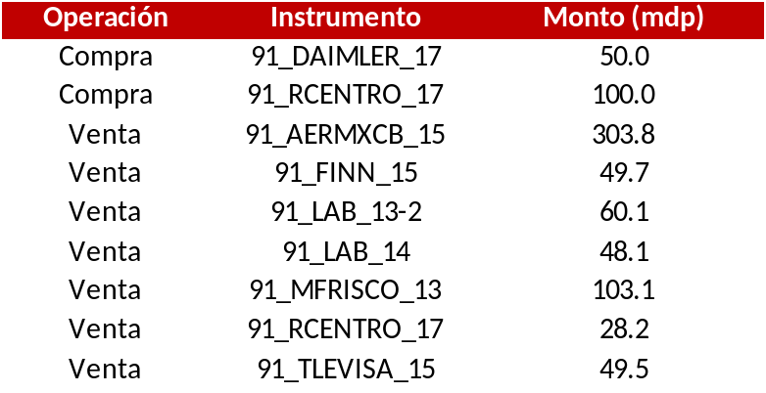
Operaciones relevantes
FANVIT del 1 al 31 de mayo de 2017.
Participación en recompra de valores gubernamentales de corto plazo, compra de zona media de la curva de bonos M.
Compra de 697.2 mdp en instrumentos gubernamentales a tasa revisable.
Operaciones en emisiones corporativas, participación en emisión primaria de DAIMLER 17.

Slide 30
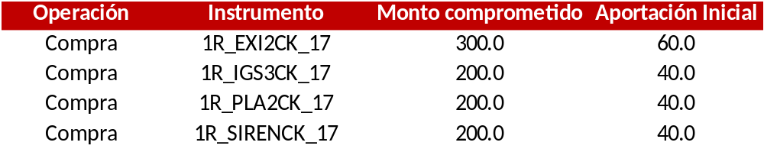
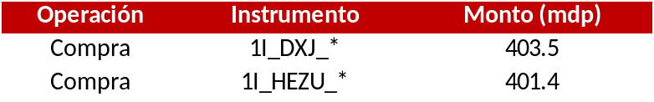
Operaciones relevantes
FANVIT del 1 al 31 de mayo de 2017.
Participación en emisiones de CKDs previamente presentados al comité por un total de 900 mdp.
Operaciones de Renta variable nacional e internacional, incrementando exposición a mercado europeo y japonés, manteniendo ponderaciones en limites actuales.
  Anexos: Informe del FANVIT

Slide 31
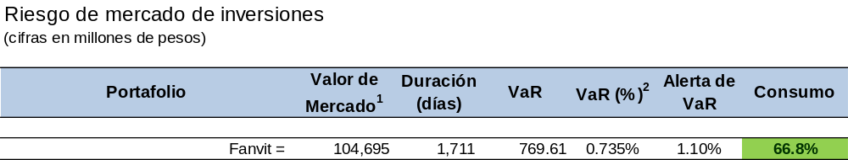
Riesgo de Mercado
Mayo 2017 – Coordinación General de Riesgos
Al cierre de mayo 2017 el VaR de Fanvit fue de 769 millones de pesos que representa un 0.73% del valor de mercado.
En cuanto a la evolución del VaR y Valor de Mercado en el mes de mayo del 2017, el VaR se mantiene constante con tendencia a la baja, el valor de mercado continua con una tendencia alcista.
Valor de Mercado teórico.
Valor en Riesgo de mercado bajo un modelo de simulación histórica con una ventana de 250 días y 99% de confianza; el horizonte de inversión es de 1 día.

Slide 32
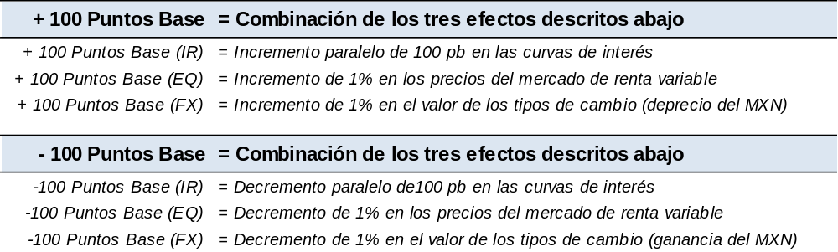
Riesgo de Mercado
Mayo 2017 – Coordinación General de Riesgos
Escenarios de sensibilidad
Los factores de riesgo a los cuales el portafolio es más sensibles son las tasas de interés.
Se han incorporado factores de riesgo adicionales a los escenarios de sensibilidad, a continuación se describen los escenarios simulados.

Slide 33
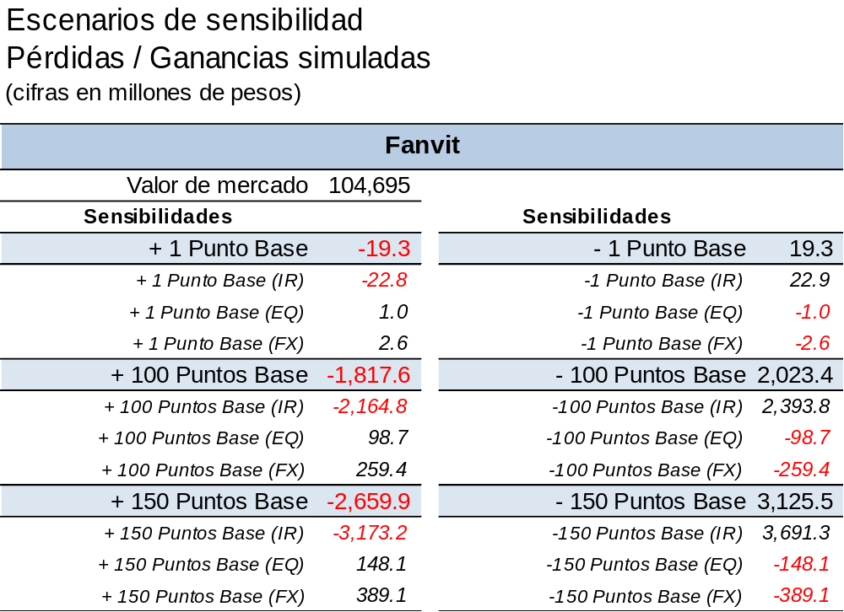
Riesgo de Mercado
Mayo 2017 – Coordinación General de Riesgos
Sensibilidades, se simulan movimientos en los factores de riesgo (curvas de valuación, precios, tipos de cambio), los resultados mostrados son pérdidas/ganancias simuladas ante dichos escenarios.

Slide 34
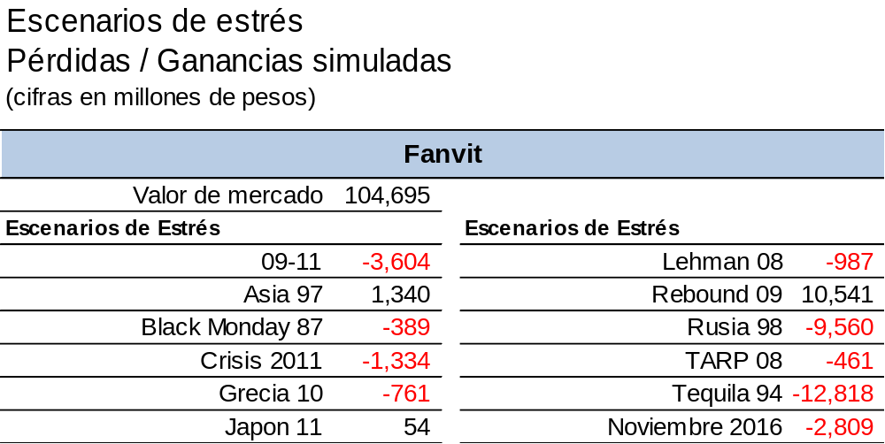
Riesgo de Mercado
Mayo 2017 – Coordinación General de Riesgos
Sensibilidades, se simulan movimientos en los factores de riesgo (curvas de valuación, precios, tipos de cambio), los resultados mostrados son pérdidas/ganancias simuladas ante dichos escenarios.

Slide 35
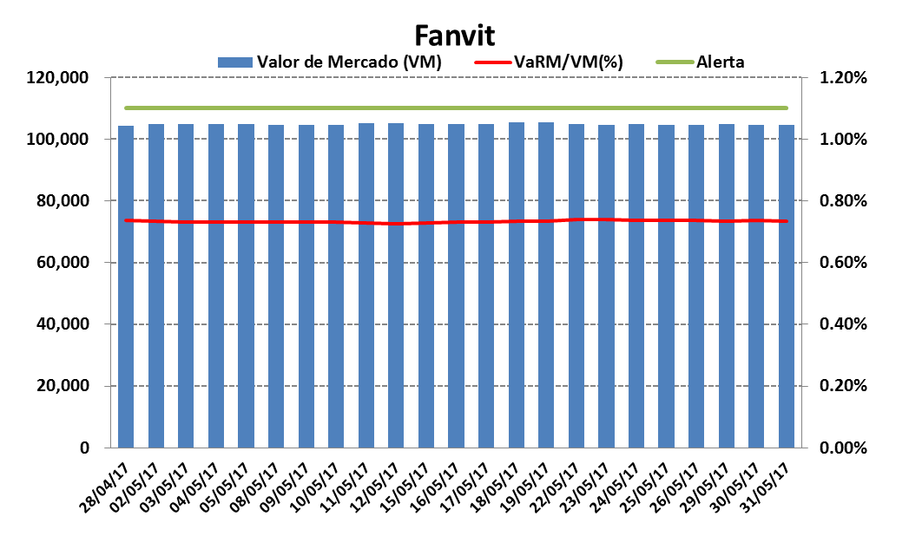
Riesgo de Mercado evolución
Mayo 2017 – Coordinación General de Riesgos
La gráfica corresponde a la evolución del valor de mercado y el VaR del portafolio en el mes de mayo, destaca:
Valor de mercado estable promediando en mayo 104,820 mdp y un consumo de VaR promedio de 0.73%.
El consumo de VaR se mantuvo en el mes dentro de la correspondiente alerta aprobada por el Comité de Riesgos para el portafolio Fanvit.

Slide 36
Composición del portafolio
Mayo 2017 – Coordinación General de Riesgos
Los mercados en los cuales se invierten los recursos del portafolio se detallan a continuación
Notes:
Valor de Mercado
El valor total del portafolio FANVIT es de 50,056 MDP
En la información que se reporte de FANVIT solo se esta tomando en cuenta el mercado Deuda , las demás operaciones se describen a continuación, con un monto total de 4,927 MDP
FIBRAMQ 397
FIBRAPL 225
CF TERRA 32
IVV 55
1I HEZU 157
1I HEWJ 21
1 GICSA 111
JE AMX 802
VECTPA M 192
VECTSIC M 258
MXPUSD FIX 107
SCOT-RV 48
SX7EEX 23
2 REDC933 204
2 AMXL771 58
1B NAFTRAC 30
J BSAN 1,697
J BACOMER 323
JE TLEVISA 185
SITES 2
Total 4,927
El valor total del portafolio de Tesorería es de 28,522 MDP

Slide 37
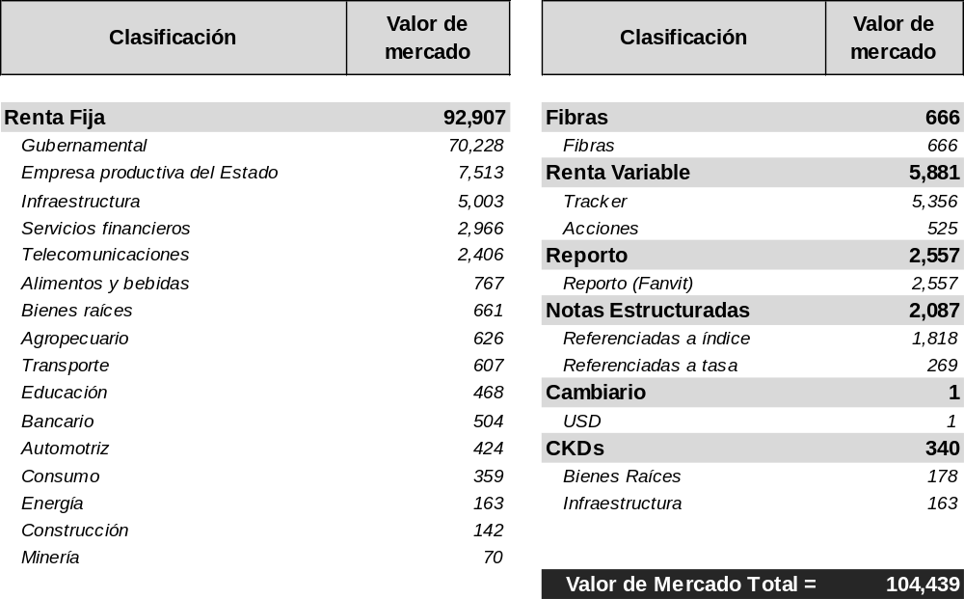
Composición del portafolio
Mayo 2017 – Coordinación General de Riesgos
El detalle de las inversiones realizadas es el siguiente:
Cifras en millones de pesos
Cifras de Valor de Mercado de VALMER
Notes:
Valor de Mercado
El valor total del portafolio FANVIT es de 50,056 MDP
En la información que se reporte de FANVIT solo se esta tomando en cuenta el mercado Deuda , las demás operaciones se describen a continuación, con un monto total de 4,927 MDP
FIBRAMQ 397
FIBRAPL 225
CF TERRA 32
IVV 55
1I HEZU 157
1I HEWJ 21
1 GICSA 111
JE AMX 802
VECTPA M 192
VECTSIC M 258
MXPUSD FIX 107
SCOT-RV 48
SX7EEX 23
2 REDC933 204
2 AMXL771 58
1B NAFTRAC 30
J BSAN 1,697
J BACOMER 323
JE TLEVISA 185
SITES 2
Total 4,927
El valor total del portafolio de Tesorería es de 28,522 MDP

Slide 38
Orden del día
Comité de Inversiones
Sesión número 035
Junio 2017
Informe sobre el entorno económico
Informe sobre la estrategia del FANVIT
Informe del FANVIT
Revisión y propuesta CKD Ainda
Informe sobre la inversión en CKD´s
Informe sobre resultados y composición del FINVIT

Slide 39
Antecedentes Ainda
Antecedentes
  El CKD de Ainda se presentó al Comité de Inversiones en agosto de 2016.
Características de la emisión
Sector
Energía e Infraestructura
Monto
$4,000 - $5,000 mdp (anterior $6,000)
Plazo
5 años periodo de inversión, 15 años totales
Retorno objetivo
16-20% netos
Retorno preferente
9-12% en pesos, 7-10% en dólares
Comisión por administración
1.5% sobre el monto máximo de la emisión

Slide 40
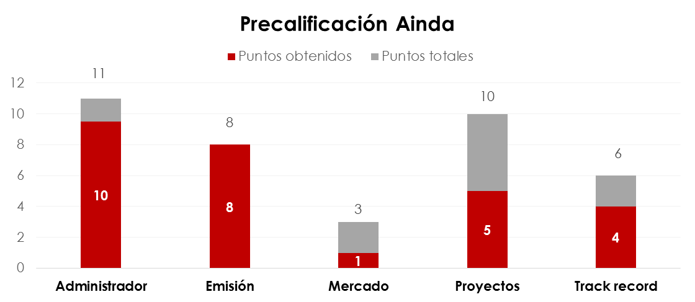
Precalificación de Ainda
La calificación del CKD tuvo un cambio de 6.1 a 7.2, debido a una revisión en los criterios, teniendo unas ligeras mejoras en la evaluación del administrador y de los proyectos.
Elaborado por la Gerencia Sr. de MFGI del Infonavit con información del administrador.

Slide 41
Actualización del CKD y de las consideraciones de inversión
Se tienen las siguientes consideraciones en la inversión de Ainda:
Cambios relevantes de la emisión:
  Se estima que el nuevo monto de la emisión sea entre 4,000 y 5,000 mdp.
  Ampliación de capital por parte de Grupo Proeza por 265 mdp (17% del capital), para fortalecer financiera e institucionalmente a Ainda.
La precalificación de Ainda aumentó a 7.2 (de 6.1) debido a una revisión en los criterios.
El rendimiento preferente, la comisión y el rendimiento neto esperado siguen siendo competitivos dentro del sector y de la oferta total de CKD’s.
Por motivos de diversificación buscamos invertir en al menos un CKD del sector de energía. De la oferta de CKD’s de este sector, identificamos a Ainda como la mejor opción.

Slide 42
Propuesta de inversión FANVIT
Con base en las consideraciones anteriores, se propone buscar una participación en Ainda de:
300 mdp o hasta el 10% de la emisión, lo que resulte menor
La orden prevalece durante tres meses.

Slide 43
Orden del día
Comité de Inversiones
Sesión número 035
Junio 2017
Informe sobre el entorno económico
Informe sobre la estrategia del FANVIT
Informe del FANVIT
Revisión y propuesta CKD Ainda
Informe sobre la inversión en CKD´s
Informe sobre resultados y composición del FINVIT

Slide 44
Resumen de las características de CKD’s aprobados
Nombre | Monto (mdp) | Preferente | Comisión | Tamaño (mdp) | Coinversión | Periodo inversión (años) | Plazo (años) | Apalanc. máx | Tasa neta esp
FCI Administradora (I) | 350 | 9% | 1.65% | 3,500 | 5% | 5 | 15 | 35% | 14.5%
Walton (BR) | 300 | 10% | 1.63% | 7,000 | 6% | 4 | 10 | 65% | 15.0%
PruMex (BR) | 200 | 10% | 1.63% | 4,422 | 6% | 3 | 10 | 65% | 17.5%
Grupo IGS (BR) | 200 | 10% | 1.50% | 2,700 | 5% | 5 | 10 | 70% | 15.0%
Alignmex (BR) | 200 | 9% | 1.25% | 2,000 | 5% | 5 | 10 | 65% | 16.0%
Mexico Infrastructure Partners (EXI) (I) | 300 | 9.5% | 1.50% | 4,755 | 5% | 5 | 15 | 60% | 13.0%
VEX Capital (Quiero casa) (BR) | 300* | 10% | 1.50% | 4,000 | 30% | 4 | 10 | ND | 17.5%
*Monto aprobado.
**ND: No se dispone de información *** Se toma el promedio del intervalo para fines comparativos cuando la comisión, el preferente o la TIR esperada estén dados por intervalo.

Slide 45
Comisión y rendimiento preferente por sector
En la siguiente tabla se resumen la comisión y el rendimiento histórico (2008 a la fecha) ofrecido por los CKD’s :
Sector |  | # CKD's |  | Comisión |  |  |  | Rendimiento
 |  |  |  | promedio | mínimo | máximo |  | promedio | mínimo | máximo
Bienes raíces |  | 25 |  | 1.7% | 1.0% | 2.0% |  | 10.0% | 9.0% | 12.0%
Energía |  | 10 |  | 1.5% | 1.0% | 1.8% |  | 13.3% | 9.0% | 25.0%
Capital privado |  | 20 |  | 1.7% | 0.8% | 2.0% |  | 10.5% | 8.0% | 13.0%
Deuda y otros |  | 7 |  | 1.5% | 0.9% | 2.0% |  | 8.6% | 8.0% | 9.0%
Infraestructura |  | 13 |  | 1.6% | 1.5% | 2.0% |  | 9.8% | 8.0% | 14.5%
*El número de CKD’s considera reaperturas. Información al 31 de mayo calculada con información pública de los CKD’s existentes. En los casos que la comisión o el rendimiento estén dados por un intervalo, se toma el promedio de dicho intervalo.

Slide 46
Distribución sectorial de CKD’s aprobados
Se tiene un monto total para CKD’s de 3,590 mdp*, de los cuales ya se han comprometido 1,550 mdp (33%) :
1,200 mdp
650 mdp
Quierocasa: 300
Alignmex: 200
IGS: 200
GFI: 300
PruMex: 200
Walton: 300
GFI: 350
Ainda: 300
Mezzanine
y otros
Infraestructura
Bienes raíces
Capital privado
Energía
* Al 8 de junio de 2017 ** Montos por definir *** Montos definidos con metodología en proceso, para más información ver la sección “Asignación de montos de inversión en CKD’s por sector”, de la Sesión de Febrero.

Slide 47
Subcategorías de bienes raíces
Bienes raíces
Hotelero
Industrial
Comercial
Vivienda
Oficinas
Renta
Venta
Usos
y otros
mixtos
Quierocasa
100%
Alignmex: 200
100%
IGS: 200
60%
40%
PruMex: 200
46%
5%
35%
14%
Walton: 300
15%
10%
25%
15%
35%
Total **
33%
3%
5%
1%
7%
15%
1%
1%
%
Renta
Venta
Usos
mixtos
* Montos aproximados con información de los administradores
La suma por categoría no necesariamente debe ser 100% dado que son montos máximos asignados
** Porcentaje total del monto asignado para inversiones en CKD’s al 8 de junio de 2017

Slide 48
Subcategorías de infraestructura
Infraestructura
Greenfield
Brownfield
Proyecto de
Flujos
capital
contractuales
EXI: 300
30%
100%
70%
FCI: 350
15%
15%
85%
85%
Total*
18%
14%
4.0%
8%
10%
%
Subcategoría 1
Subcategoría 2
Montos aproximados con información de los administradores. La suma por categoría no necesariamente debe ser 100%, dado que son montos máximos .
* Porcentaje total del monto asignado para inversiones en CKD’s al 8 de junio de 2017.
Definiciones.
Greenfield: proyectos por desarrollarse (mayor tiempo para el primer flujo); Brownfield: proyectos desarrollados y/o estabilizados (menor tiempo para los flujos).
Proyecto de capital: los flujos no están garantizados y dependen del desempeño del proyecto; Flujos contractuales: Flujos establecidos por contrato.

Slide 49



Informe sobre la inversión en CKD´s
A la fecha el portafolio de CKD’s lleva un rendimiento de -7.5% dado que están en su fase inicial.
<
En inversión
Se autorizó participar en la licitación de los hospitales esquema APP.
Se autorizó la negociación e inversión en el proyecto de separación de basura en Yucatán.
En inversión
Aún no cierran proyectos.
Hay varios proyectos por concretar. Debido a la mecánica de los CKD’s no es posible que nos comuniquen información de proyectos hasta que sea pública.
En inversión
Aún no cierran proyectos.
Hay varios proyectos por concretar. Debido a la mecánica de los CKD’s no es posible que nos comuniquen información de proyectos hasta que sea pública.
Comprometido: 350 mdp (10%)
(Emisión de 3,500 mdp)
Inversión: 5-ago-16
Llamado: 108.7 mdp (31%)
TIR: -7.7% *
Preferente: 9%
Comisión: 1.65%
Plazo: 15 años
Precalificación: 6.4
Comprometido: 300 mdp (4.3%)
(Emisión de 7,500)
Inversión: 19-dic-16
Llamado: 60 mdp (20%)
TIR: -8.9% *
Preferente: 10%
Comisión: 1.75%
Plazo: 10 años
Precalificación: 9.1
Comprometido: 200 mdp (4.5%)
(Emisión de 4,422 mdp)
Inversión: 28-abr-17
Llamado: 40 mdp (20%)
TIR: 0.0%*
Preferente: 10%
Comisión: 1.5%-1.75%
Plazo: 10 años
Precalificación: 8.6
*Cálculos internos con información de Valmer, al 31 de mayo de 2017
49

Slide 50



Informe sobre la inversión en CKD´s
<
<
En inversión
Se participó en la emisión con 200 mdp en mayo.
Se llamó a Comité Técnico el 12 de junio para informar de una propuesta de proyecto.
En inversión
Se participó en la emisión con 200 mdp. en mayo.
En inversión
Se participó en la emisión con 300 mdp. en mayo.
Comprometido: 200 mdp (7.4%)
(Emisión de 2,700 mdp)
Inversión: 9-may-17
Llamado: 40 mdp (20%)
TIR: 0.0%
Preferente: 10%
Comisión: 1.5%
Plazo: 10 años
Precalificación: 8.8
Comprometido: 200 mdp (10%)
(Emisión de 2,000 mdp)
Inversión: 19-may-17
Llamado: 40 mdp (20%)
TIR: 0.0%*
Preferente: 9%
Comisión: 1.25%-1.5%
Plazo: 10 años
Precalificación: 7.1
Comprometido: 300 mdp (5.4%)
(Emisión de 5,567 mdp)
Inversión: 31-may-17
Llamado: 60 mdp (20%)
TIR: 0.0% *
Preferente: 9%-10%
Comisión: ~1.5%
Plazo: 15 años
Precalificación: 6.6
*Cálculos internos con información de Valmer, al 31 de mayo de 2017

Slide 51

Informe sobre la inversión en CKD´s
En espera
Se está en espera del cierre de libro de Quierocasa
La autorización se dio en mayo.
Comité: Mayo 2017
Monto: 300 mdp
(emisión de 4,000 mdp)
Preferente: 10%
Comisión: 1.5%
Plazo: 10 años
Precalificación: 8.0
*Cálculos internos con información de Valmer, al 31 de mayo de 2017

Slide 52
CKD’s en cartera y aprobados
Precalif. | Nombre | Sector | Miembros clave | mdp | En cartera desde
6.4 | FCI Administradora | Infraestructura | Eduardo Santoyo José Antonio Estrada | 350 | Agosto 2016
9.1 | Walton | Bienes raíces | Sandor Valner Federico Martin del Campo Diego Gutiérrez Aguayo | 300 | Diciembre 2016
8.7 | PruMex | Bienes raíces | Enrique Lavín Alfonso Munk María Ruiz | 200 | Abril 2017
8.8 | Grupo IGS | Bienes raíces | Antonio Ruiz Galindo Lachlan Elting | 200 | Mayo 2017
7.1 | Alignmex | Bienes raíces | Roberto Ordorica Cristian Folino Salvador Magaña Octavio González | 200 | Mayo 2017
6.6* | Mexico Infrastructure Partners (EXI) | Infraestructura | Mario Gabriel Budebo Luis Alberto Villalobos Brandon Allen Blaylock Guillermo Fonseca | 300 | Febrero 2017
8 | VEX Capital (Quiero casa) | Bienes raíces | José Shabot Salomón Shabot Moisés Shabot | 300 | Mayo 2017
http://pase.plataformainfonavit.com/login

Slide 53
Pipeline de CKD’s registrados PASE
Nombre | Sector | Miembros clave
Gava | Bienes raíces | Sebastián Garza T. Andreu Cors
Altum | Deuda | Gerardo Legorreta Eduardo Legorreta Michelle Schlam Francisco Salas Miguel Gomez
Artha | Bienes raíces | Carlos Gutiérrez Andreassen Germán Ahumada Alduncin
Delta | Bienes raíces | Federico Garza Santos Ernesto Dieck Assad Rodrigo Cerna Colin
Be Grand | Bienes raíces | Nicolás Carrancedo Ocejo José Luis Muñoz Domínguez Eduardo Sierra Roffe
Thermion | Energía | René Christian Maingot Justin R. Bryon
CSMRTCK | Deuda | Raúl Gallegos Navarro Alejandro Rodriguez Rivero,
Northgate | Capital privado | Alfredo Alfaro Eduardo Mapes Gabriel Mizrahi
Nombre | Sector | Miembros clave
TUCK17 | Bienes raíces | ND
Abraaj | Energía | Tas Anvaripour Saad Zaman Murtaza Hussain Ezequiel Padilla Daniel Ceniceros
Sailbridge | Capital privado | Javier de Frutos Lorenzo Soler
Ainda | Energía | Manuel Rodríguez Arregui José Pablo Rinkenbach Lizárraga Luis Arias Osoyo Gabriel Cerdio Gudiño
Alsis | Deuda | ND
Riverstone | Infraestructura | Pierre F. Lapeyre Jr. David M. Leuschen
http://pase.plataformainfonavit.com/login
  Anexos: Informe sobre la inversión en CKD´s

Slide 54
Orden del día
Comité de Inversiones
Sesión número 035
Junio 2017
Informe sobre el entorno económico
Informe sobre la estrategia del FANVIT
Informe del FANVIT
Revisión y propuesta CKD Ainda
Informe sobre la inversión en CKD´s
Informe sobre resultados y composición del FINVIT

Slide 55
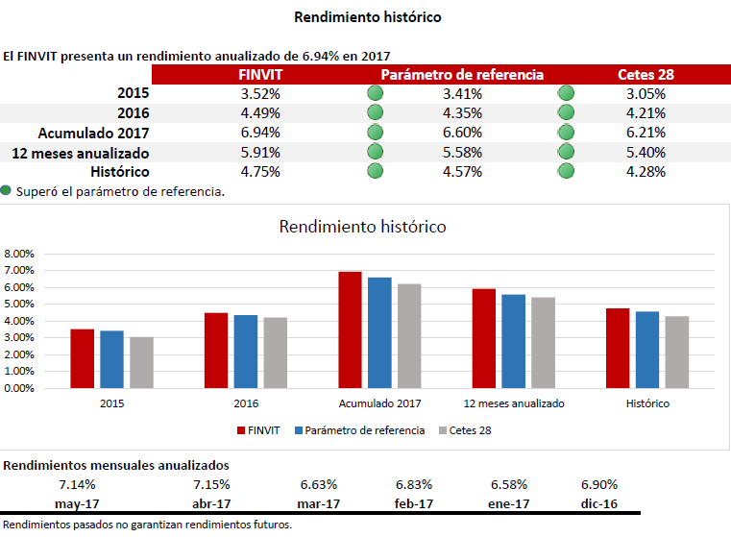
Rendimiento FINVIT al 31 de mayo de 2017
Fuente: Elaborado por la Gerencia Sr. de MFGI del Infonavit con datos al 31 de mayo de 2017

Slide 56
El FINVIT cuenta con ~$ 55 mdp, 71% aportados de forma directa y un rendimiento del 6.94%.
  Desde su lanzamiento el 4 de marzo de 2015 al 31 de mayo de 2017, el FINVIT presenta los siguientes resultados:
Principales Analíticos | Al 31 de mayo
Tasa de Rendimiento Anualizada (Valuación al corte) | 6.94%
Tasa de rendimiento (a vencimiento) YTM | 7.3745%
Duración (años) | 2.04
VaR | -0.0528
Activos Netos | 55,037,564
Precio de la acción | 1.1078
Indicadores | 31 de mayo
Aportaciones vía nómina | $ 26,262,077.77
Aportaciones vía nómina (descuento catorcenal) | $ 684,874.51
Solicitudes de descuento vía nómina | 955
Fuente: Elaborado por la Gerencia Sr. de MFGI del Infonavit con datos al 31 de mayo de 2017.

Slide 57

El ~29% de la plantilla del Instituto ya es parte del FINVIT, 62% personal sindicalizado
Al 31 de mayo de 2017 se tienen los siguientes avances:
    1,323 trabajadores inscritos
    (29% del total de la plantilla que corresponde a 4,603 trabajadores)
Delegaciones
2,617 trabajadores
843 inscritos – 64%del total del personal inscrito
Oficinas de Apoyo y Zona Metropolitana
1,986 trabajadores
480 inscritos – 36% del total del personal inscrito
Personal Sindicalizado
2,849 trabajadores
813 inscritos – 62% del total del personal inscrito
Personal no Sindicalizado
1,754 trabajadores
510 inscritos – 38% del total del personal inscrito

Slide 58
Estrategia FINVIT
  Intervalos por clases de activos:
    Deuda. Mantener entre 1.7 y 2.5 años el plazo promedio ponderado del portafolio (actual 2).
  Aprovechar oportunidades de mercado en valores gubernamentales y corporativos que permitan mejorar la rentabilidad del portafolio.
  Realizar rebalanceo del portafolio en función a las entradas y salidas de recursos al FINVIT, considerando las expectativas del mercado.
  La estrategia debe quedar enmarcada en el marco de gestión.

Slide 59
ANEXOS
Junio 2017

Slide 60
ANEXOS
Informe sobre la estrategia del FANVIT

Slide 61
Expectativas Económicas

Slide 62
Expectativas Económicas

Slide 63
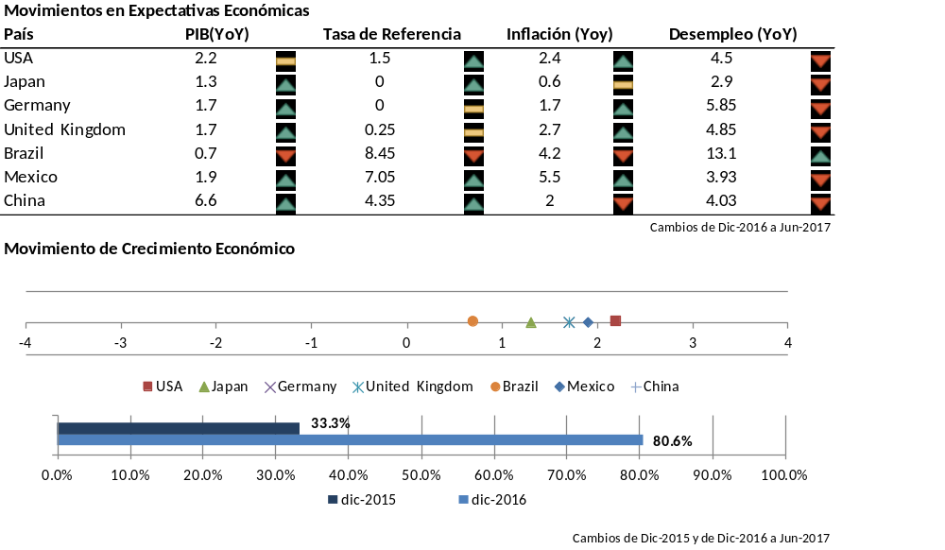
Expectativas Económicas
La tabla de movimientos en expectativas económicas muestra la última revisión de expectativas de Crecimiento, Inflación, Tasa de Referencia y Desempleo para 2017 y si aumento respecto a las expectativas del último día de 2016.
En el primer gráfico de Movimiento de Crecimiento Económico se muestran las últimas revisiones de Crecimiento Económico.
En el segundo gráfico se muestra el porcentaje de países que hicieron una revisión a la alza o se mantuvieron igual en la tasa de crecimiento para el año de 2017 respecto al último día de 2015 y 2016. Los países que se incluyeron en el análisis fueron Estados Unidos, Japón, Alemania, Reino Unido, Brasil, México, China, India, Corea del Sur, Singapur, Taiwán, Tailandia, Austria, Bélgica, Dinamarca, Francia, Finlandia, Grecia, Irlanda, Italia, Islandia, Holanda, Noruega Portugal, Eslovaquia, España, Suecia, Suiza, Argentina, Chile, Colombia, Panamá, Perú y Venezuela.

Slide 64
Expectativas Económicas
En el primer gráfico se muestra el porcentaje de países emergentes con perspectiva estable, positiva y negativa de acuerdo a la calificadora Moodys. Los países que se consideraron como emergentes son: Argentina, Brasil, Chile, China, Colombia, India, México, Panamá, Perú, Singapur, Eslovaquia, Tailandia, Venezuela.
En el segundo gráfico se muestra el porcentaje de países avanzados con perspectiva estable, positiva y negativa de acuerdo a la calificadora Moodys. Los países que se consideraron como avanzados son: Austria, Bélgica, Dinamarca, Finlandia, Francia, Alemania, Grecia, Islandia, Irlanda, Italia, Japón, Holanda, Noruega, Portugal, Corea del Sur, España, Suecia, Suiza, Taiwán, Reino Unido y Estados Unidos.

Slide 65
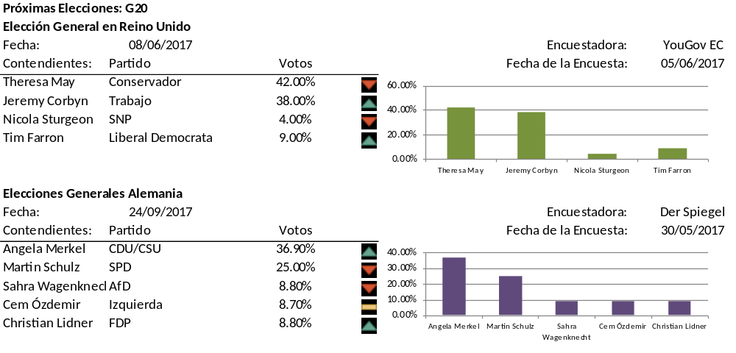
Expectativas Económicas

Slide 66
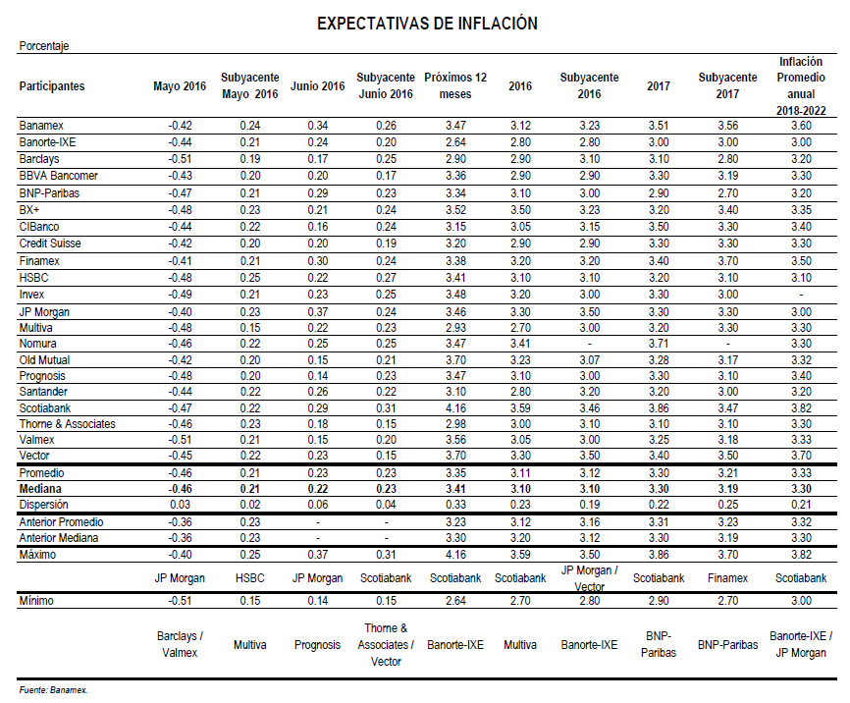
Expectativas Financieras
Encuesta Citibanamex
Fecha: 7 de junio de 2016

Slide 67
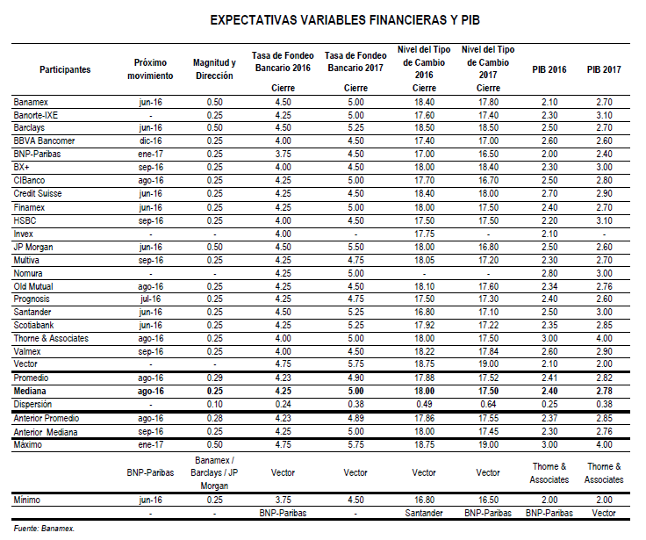
Expectativas Financieras
Encuesta Citibanamex
Fecha: 7 de junio de 2016

Slide 68
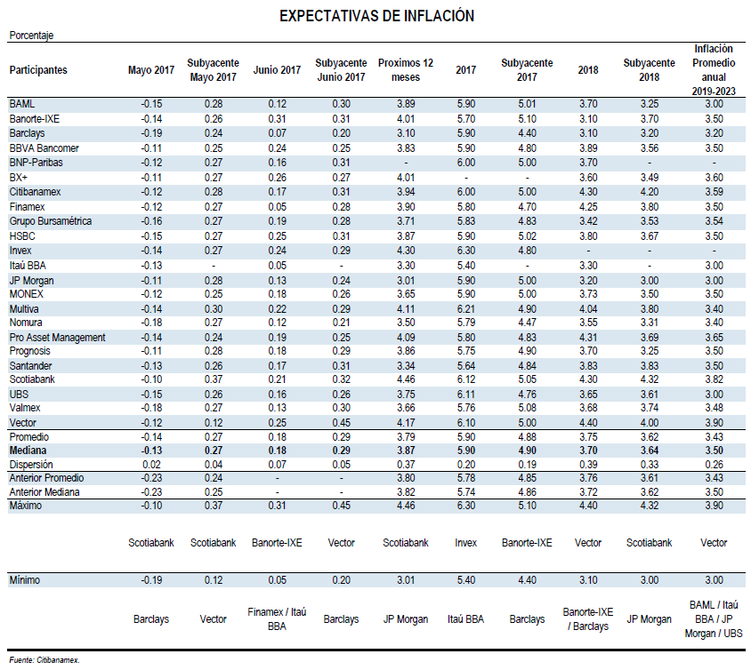
Expectativas Financieras
Encuesta Citibanamex
Fecha: 6 de junio de 2017

Slide 69
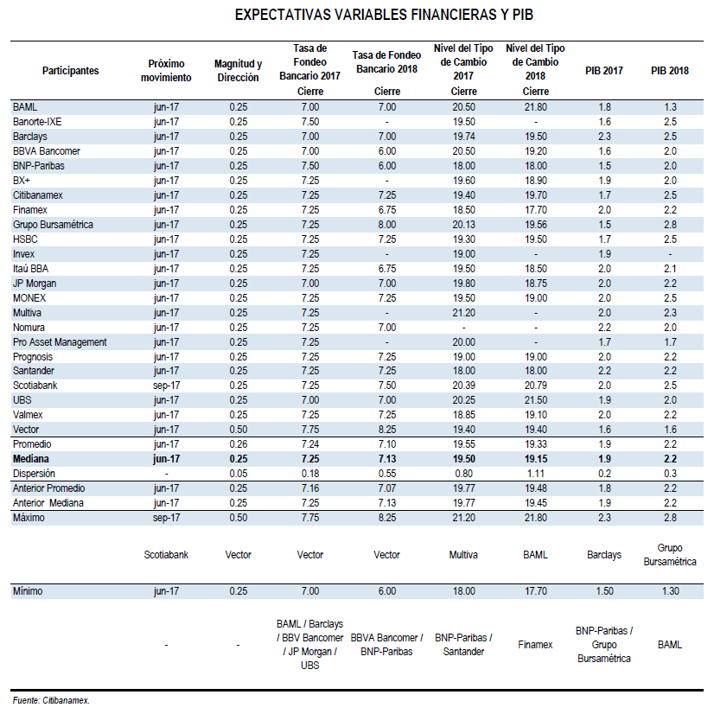
Expectativas Financieras
Encuesta Citibanamex
Fecha: 6 de junio de 2017

Slide 70
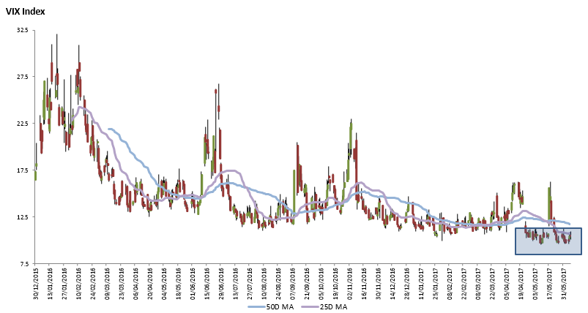
Expectativas Financieras
Promedio 2015
Promedio 2016
Promedio 2017
Fuente: Gráfico propio con datos de Bloomberg.

Slide 71
Información Banxico: SIEFORES
Trump=-$4.5 mmdp
YTD=-$25 mmdp
Fuente: Banxico (información al 25-05-17).

Slide 72
Información Banxico: EXTRANJEROS
YTD=$49 mmdp
Trump=$95mmdp
Fuente: Banxico (información al 25-05-17).

Slide 73
Información Banxico: BANCOS
Trump=3.4 mmdp
YTD=-$58 mmdp
Fuente: Banxico (información al 25-05-17).

Slide 74
Información Banxico: Sociedades de Inversión
Trump=-$103 mmdp
YTD= 29 mmdp
Fuente: Banxico (información al 25-05-17).

Slide 75
Información Banxico: Reportos con Banxico
Trump=-$1.7 mmdp
YTD= 114 mmdp
Fuente: Banxico (información al 25-05-17).

Slide 76
Expectativas Financieras
Fuente: Banxico.

Slide 77
Expectativas Financieras
Fuente: Gráfico propio con datos de Bloomberg.
En el primer gráfico se muestra el movimiento de la tasa de rendimiento de los UMS de 10 años histórico de países seleccionados de América Latina.
En el segundo gráfico, se muestra el spread de los UMS de 10 años de los países de América Latina respecto a los certificados del Tesoro de Estados Unidos.

Slide 78
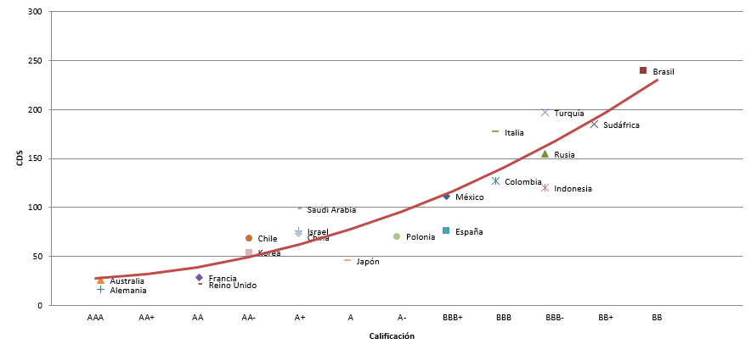
Expectativas Financieras
Fuente: Gráfico propio con datos de Bloomberg.

Slide 79
Expectativas Financieras
Fuente: Gráfico propio con datos de Bloomberg.

Slide 80
Expectativas Financieras
Q4 2016 vs Current Quarter
Q4 2016 vs Current Quarter
Fuente: Gráfico propio con datos de Bloomberg.
En el primer gráfico se muestran las sorpresas (positivas y negativas) del trimestre actual (color fuerte) y el cuarto trimestre de 2016 (color claro) y el porcentaje agregado de la sorpresa de las 498 empresas que se incluyen en el S&P 500.
En el segundo gráfico se muestran las sorpresas (positivas y negativas) del trimestre actual (color fuerte) y el cuarto trimestre de 2016 (color claro) y el porcentaje agregado de la sorpresa de las 35 empresas que se incluyen en el IPC.

Slide 81
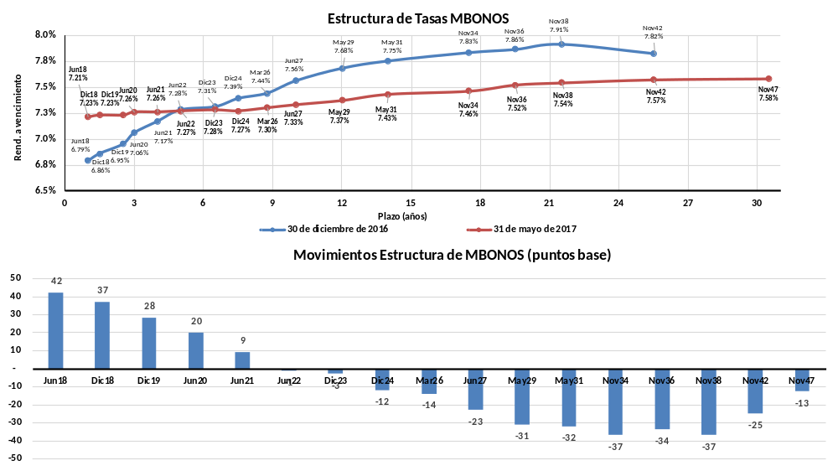
Estructura de tasas MBONOS
Fuente: Elaborado por la Gerencia Sr. de MFGI del Infonavit con datos al 31 de abril de 2017.

Slide 82
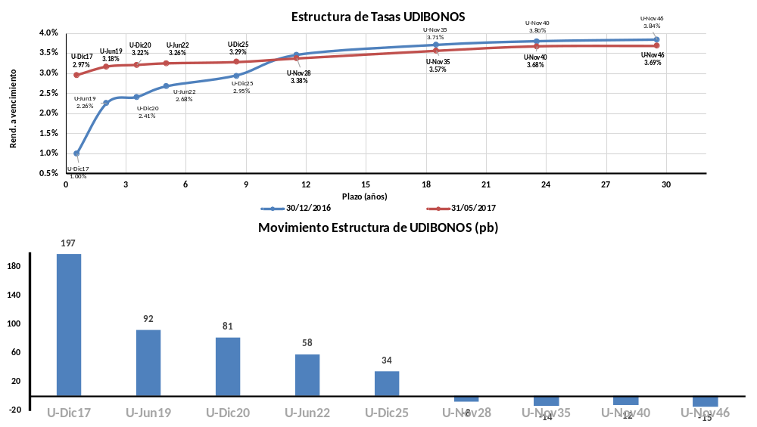
Estructura de tasas UDIBONOS
Fuente: Elaborado por la Gerencia Sr. de MFGI del Infonavit con datos al 31 de abril de 2017.

Slide 83
Estructura de tasas MBONOS
30 dic. 2016
31 may. 2017 (actual)
Fuente: Elaborado por la Gerencia Sr. de MFGI del Infonavit con datos al 31 de abril de 2017.

Slide 84
Renta Variable
Fuente: Elaborado por la Gerencia Sr. de MFGI del Infonavit con datos de Bloomberg al 31 de abril de 2017.

Slide 85
RV en pesos
Fuente: Elaborado por la Gerencia Sr. de MFGI del Infonavit con datos al 31 de mayo de 2017.

Slide 86
RV en su moneda
Fuente: Elaborado por la Gerencia Sr. de MFGI del Infonavit con datos al 31 de mayo de 2017.

Slide 87
Japón
Enfoque corporativo en entrega de dividendos y recompra de acciones.
Política fiscal agresiva (28 trillion de Yenes de Gasto del gobierno programado para los próximos tres años).
Beneficio de incremento de Capex en Estados Unidos y China.
Depreciación del Yen frente al dólar.
Rebalanceo de portafolios de instituciones privadas e inversores minoristas (intercambio de bonos por “equity”).
Mejora en ventas incrementaran las sorpresas positivas en utilidades (mercado japonés altamente cíclico). Estimaciones de 10% en crecimiento de utilidades.
Atractiva valuación.
Incremento en inflación puede afectar negativamente a costos y a las perspectivas de crecimiento en utilidades.
Una devaluación de China no sólo podría socavar la competitividad de las exportaciones de Japón, sino también un incremento de riesgo en cuanto a flujos de capital global.
Fuente: Vanguard.

Slide 88
Europa
Europa ERR (“EPS Revision Ratio”) con perspectivas positivas.
Revisiones a la alza en dividendo y ventas para Europa en general.
Fortaleza en “Earnings” por incremento en palanca operativa y debilitamiento de la moneda.
“Equities” Europeos tienen el segundo mejor ERR, sólo detrás de Japón.
Los mejores sectores en cuanto a revisión de earnings son materiales, consumo básico, financiero y sector bancario.
Sector Energético muestra fuertes crecimientos en “earnings”, valuaciones justas con fuertes revisiones.
Sector financiero se ve atractivo con fuerte “momentum”.
“Retail” relativamente caro y con revisiones a la baja.
Europa “earnings” están a un nivel bajo record relativo contra Estados Unidos.
Buen comportamiento en rendimiento debido a elecciones en Francia.
Incertidumbre por cambios en política monetaria.
Fuente: Morgan Stanley y Bofa.

Slide 89
Valuaciones Renta Variable
Fuente: Elaborado por la Gerencia Sr. de MFGI del Infonavit con datos de Bloomberg al 31 de mayo de 2017.

Slide 90
Sólo 3 de las 11 Fibras cotizan con precios superiores al inicio de 2016
Prologis, Terrafina y Vesta han tenido el mejor desempeño en los últimos 18 meses.
Las 2 con las caídas más pronunciadas fueron Fibra Shop y Fibra Hotel.
Prologis
Terrafina
Vesta
Fibra HD
Fibra Danhos
Fibra Macquaire
Fibra Uno
Fibra Inn
Fibra Hotel
Fibra Shop
Fuente: Bloomberg

Slide 91
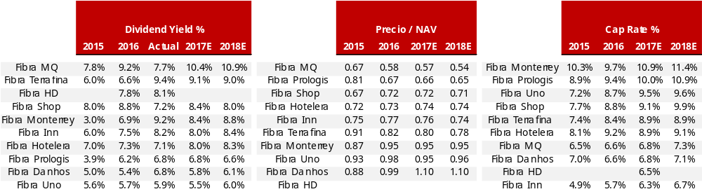
Fibra Macquarie luce como la más atractiva en términos de dividendo y de ganancia esperada de capital
El sector de las Fibras sigue castigado por el mercado, con valor de capitalización inferior al valor en libros de sus activos.
Solamente Fibra Danhos superaría esa barrera al cierre de este año.
Fuente: Datos históricos de Bloomberg y estimados de BTG Pactual

Slide 92
El sector de Fibras tiene mayoritariamente recomendaciones de venta, seguido de neutral
Las Fibras que cuentan con un mayor número de recomendaciones de compra son Fibra Monterrey, Vesta, Fibra Prologis y Fibra Inn.
Fuente: Bloomberg

Slide 93
El consenso de analistas trae estimados de rendimientos 12 meses hacia adelante, en su mayoría, superiores a 10%
Fibra Inn incluye un rendimiento esperado de 30%, seguido de Macquaire con 21.2% y Fibra Monterrey con 20.5%.
Sin embargo, el sector de Fibras, pese a ser ilíquido, sí muestra que las que tienen mayor bursatilidad tienden a tener betas menores, pero cercanas a 1.
Número de analistas que cubren a la Fibra.
Fuente: Bloomberg

Slide 94
Anexo
Propuesta de transferencia de recursos

Slide 95
Propuesta de inversión por transferencias de excedentes de tesorería a FANVIT. MBONOS

Slide 96
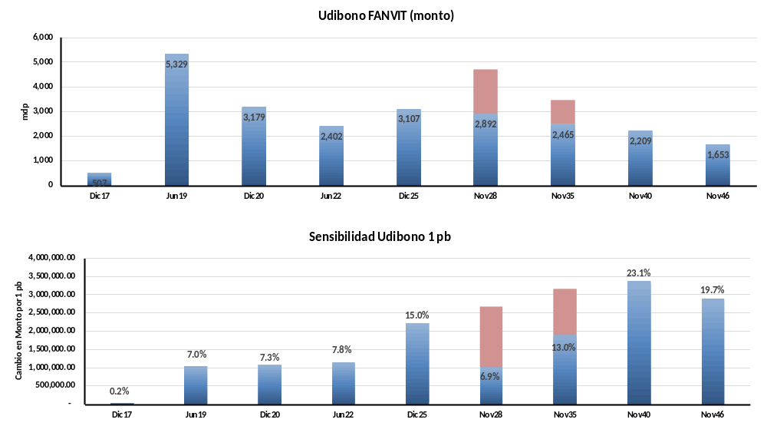
Propuesta de inversión por transferencias de excedentes de tesorería a FANVIT. UDIBONOS

Slide 97
ANEXOS
Informe del FANVIT

Slide 98
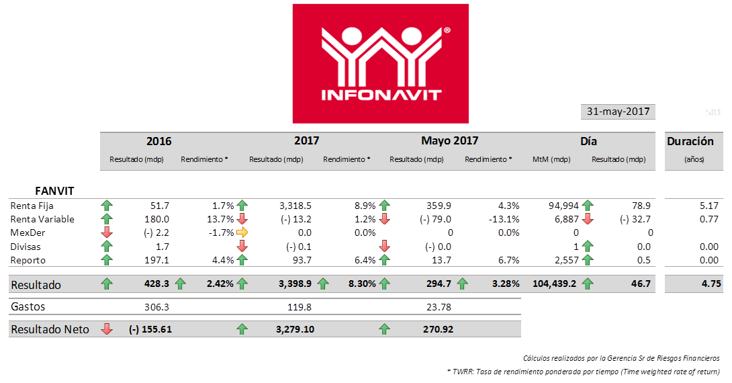
Resultado de Gestión FANVIT al 31 de mayo de 2017
Cifras en millones de pesos y porcentaje al 31 de mayo de 2017.
Fuente: Coordinación General de Riesgos
Al 2017, el FANVIT presentó un rendimiento de 8.30% y un resultado de 3,279 mdp.
98

Slide 99
Ingresos generados en la gestión del FANVIT al 31 de mayo de 2017
Fuente: Elaborado por la Gerencia Sr. de MFGI del Infonavit con datos al 31 de mayo de 2017.

Slide 100
Tasa de rendimiento a vencimiento (YTM %) al 31 de mayo de 2017
Fuente: Elaborado por la Gerencia Sr. de MFGI del Infonavit con datos al 31 de mayo de 2017

Slide 101

Se tienen 165 instrumentos en cartera, 128 son de deuda (al 9 de junio)

Slide 102
Deuda
La exposición del FANVIT a Renta Fija (Deuda Gubernamental, Deuda Corporativa y Estructurados) es del 88.7% del total de los activos.
Deuda Gubernamental representa el 62.1% del portafolio (17.4% tasa fija nominal, 19.9% tasa real y 24.8% tasa revisable).
En cuanto a Deuda Corporativa el portafolio tiene una exposición de 25.7% de la cartera (16.8% tasa fija nominal, 4.7% tasa real y 5.1% tasa revisable).
En el portafolio 34.2% lo compone instrumentos referenciados a tasa fija, en tanto 24.6% corresponde a tasa real y el 29.9% a tasa revisable.
Los Instrumentos Alternativos en FANVIT muestran una exposición de 1.0% de la cartera (FIBRAs 0.6% y CKDs 0.4%).
La posición en renta variable y bono bancarios estructurados corresponde al 7.3% del portafolio.
La posición liquida del portafolio expresada en reporto corresponde al 3.0% del Activo Neto.
Fuente: Elaborado por la Gerencia Sr. de MFGI del Infonavit con datos al 31 de mayo de 2017.

Slide 103
Renta Variable FANVIT
México
 | Subyacente | Monto (mdp) | % Portafolio | % RV |  | Costo Prom Unit. Adq. | Valor Actual | Rendimiento
1B_MEXRISK_ISHRS | MSCI México Risk | 1,273 | 1.2% | 16.5% |  | 22.0 | 23.3 | 6.0%
1B_ILCTRAC_ISHRS | IPC "Large Cap" | 530 | 0.5% | 6.9% |  | 47.4 | 51.0 | 7.4%
 |  | 1,803 | 1.7% | 23.4%
2_CEMEX_09 | Convertible CEMEX | 525 | 0.5% | 6.8% |  | 9,770.8 | 9,835.1 | 0.7%
J_BSAN_S00641 | Mexbol Index | 128 | 0.1% | 1.7% |  | 100.0 | 106.4 | 6.4%
J_BSAN_S00652 | Mexbol Index | 163 | 0.2% | 2.1% |  | 100.0 | 108.6 | 8.6%
J_BSAN_S00677 | Mexbol Index | 160 | 0.2% | 2.1% |  | 100.0 | 107.0 | 7.0%
J_BSAN_S00678 | Mexbol Index | 53 | 0.1% | 0.7% |  | 100.0 | 107.0 | 7.0%
 |  | 505 | 0.5% | 6.6%
Total |  | 2,832 | 2.7% | 36.8%
Estados Unidos
 | Subyacente | Monto (mdp) | % Portafolio | % RV |  | Costo Prom Unit. Adq. | Valor Actual | Rendimiento
1I_IVV_* | S&P 500 Index | 1,207 | 1.2% | 15.7% |  | 4,886.1 | 4,540.0 | -7.1%
1I_QQQ_* | Dow Jones Index | 290 | 0.3% | 3.8% |  | 2,437.8 | 2,640.8 | 8.3%
 |  | 1,497 | 1.4% | 19.4%
1I_XLF_* | Sector Financiero | 56 | 0.1% | 0.7% |  | 477.7 | 434.6 | -9.0%
J_BSAN_S00706 | Dow Jones Index | 160 | 0.2% | 2.1% |  | 100.0 | 106.7 | 6.7%
99_SCOTIAB_7-15 | Euro Stoxx 50/Fin. EUA | 39 | 0.0% | 0.5%
 |  | 200 | 0.2% | 2.6%
Total |  | 1,752 | 1.7% | 22.8%
Fuente: Elaborado por la Gerencia Sr. de MFGI del Infonavit con datos al 31 de mayo de 2017.

Slide 104
Renta Variable FANVIT
Europa
 | Subyacente | Monto (mdp) | % Portafolio | % RV |  | Costo Prom Unit. Adq. | Valor Actual | Rendimiento
1I_SX7EEX_N | Sector Bancario Europa | 30 | 0.0% | 0.4% |  | 244.0 | 271.5 | 11.2%
1I_HEZU_* | Euro Stoxx 50 | 865 | 0.8% | 11.2% |  | 550.3 | 559.6 | 1.7%
 |  | 894 | 0.9% | 11.6%
J_BACOMER_S5108 | Euro Stoxx 50 | 164 | 0.2% | 2.1% |  | 100.0 | 96.6 | -3.4%
J_BSAN_S00567 | Euro Stoxx 50 | 146 | 0.1% | 1.9% |  | 100.0 | 97.5 | -2.5%
J_BSAN_S00684 | Euro Stoxx 50 | 131 | 0.1% | 1.7% |  | 100.0 | 104.6 | 4.6%
99_SCOTIAB_20-15 | Euro Stoxx 50 | 128 | 0.1% | 1.7% |  | 100.0 | 102.6 | 2.6%
J_BSAN_S00654 | Euro Stoxx 50 | 128 | 0.1% | 1.7% |  | 100.0 | 102.4 | 2.4%
J_BSAN_S00680 | Euro Stoxx 50 | 101 | 0.1% | 1.3% |  | 100.0 | 101.3 | 1.3%
J_BSAN_S00727 | Sector Salud Europa | 155 | 0.1% | 2.0% |  | 100.0 | 88.6 | -11.4%
J_BSAN_S00626 | Ser. Públicos Europa | 121 | 0.1% | 1.6% |  | 100.0 | 96.6 | -3.4%
99_SCOTIAB_7-15 | Euro Stoxx 50/Fin. EUA | 39 | 0.0% | 0.5% |  | 100.0 | 98.5 | -1.5%
 |  | 1,114 | 1.1% | 14.5%
Total |  | 2,008 | 1.9% | 26.1%
Asía
 | Subyacente | Monto (mdp) | % Portafolio | % RV |  | Costo Prom Unit. Adq. | Valor Actual | Rendimiento
1I_DXJ_* |  | 1,106 | 1.1% | 14.4% |  | 1,043.4 | 953.0 | -8.7%
Renta Variable FANVIT
 |  | Monto (mdp) | % Portafolio | % RV
Total |  | 7,699 | 7.4% | 100.0%
Fuente: Elaborado por la Gerencia Sr. de MFGI del Infonavit con datos al 31 de mayo de 2017.

Slide 105
Rendimiento RV FANVIT
Instrumento | Rendimiento en Portafolio | Peso Equity | Contribucion Rendimiento Equity | Rend. Región
AMX_L | 12.2% | 0.1% | 0.0% | 3.6%
GICSA_B | 40.5% | 0.3% | 0.1%
SITES_B-1 | 25.0% | 0.0% | 0.0%
ILCTRAC_ISHRS | 7.4% | 14.1% | 1.0%
MEXRISK_ISHRS | 6.4% | 38.0% | 2.4%
NAFTRAC_ISHRS | 6.9% | 0.4% | 0.0%
IVV_* | -8.5% | 30.2% | -2.6% | -2.1%
QQQ_* | 8.5% | 7.7% | 0.6%
XLF_* | -9.0% | 1.6% | -0.1%
XLRE_* | 2.8% | 0.1% | 0.0%
HEZU_* | 5.6% | 6.4% | 0.4% | 0.4%
SX7EEX_N | 10.4% | 0.8% | 0.1%
DXJ_* | -15.4% | 19.0% | -2.9% | -2.9%
 |  |  | -0.9%
Rend Fanvit Equity | -0.9%
S&P 500 Index (pesos) | -2.7%
Mexbol Index | 6.8%
NIKKEI (Japón pesos) | -2.0%
Euro Stoxx 50 (pesos) | 3.8%
MXN CURNCY | -10.2%

Slide 106
Renta Variable FANVIT
La exposición en renta variable del FANVIT es de $7,699 mdp (7.4% del total de la cartera), distribuida en 8 ETF´s, 14 bonos bancarios estructurados y 1 bono convertible.
Del monto anterior $2,832 mdp corresponde a renta variable nacional (36.8% del total de renta variable) y $4,867 mdp en renta variable internacional (63.22% del total de renta variable).
Renta variable internacional esta compuesto por $1,752 mdp en Estados Unidos (36.01% del total de renta variable internacional), $2,008 mpd en Europa (41.3% del total de renta variable internacional) y $1,106 mdp en Asia (22.73% del total de renta variable internacional).
Los bonos bancarios estructurados referenciados a renta variable representan un monto de $1,818 mdp (1.7% del total de la cartera y el 23.6% del total de renta variable).
Fuente: Elaborado por la Gerencia Sr. de MFGI del Infonavit con datos al 31 de mayo de 2017.

Slide 107
Bonos bancarios estructurados FANVIT
Activo Neto (mdp) | 104,439.18
Nota Estructurada | Subyacente | Fecha de Emisión | Fecha de Vencimiento | Plazo Emisión (años) | Plazo a Vencimiento (años) | Monto de Colocación (mdp) | Monto Cartera (mdp) | % FANVIT | Descripción
JBSAN S00652 | Mexbol | 27/08/2015 | 30/08/2017 | 2.0 | 0.3 | 150 | 163 | 0.2% | Rendimiento ligado al Índice de Precios y Cotizaciones “CALL SPREAD”.
JBSAN S00641 | Mexbol | 10/08/2015 | 10/08/2017 | 2.0 | 0.3 | 126 | 128 | 0.1% | Rendimiento ligado al Índice de Precios y Cotizaciones “CALL SPREAD”.
JBSAN S00677 | Mexbol | 15/09/2015 | 14/09/2017 | 2.0 | 0.4 | 150 | 160 | 0.2% | Rendimiento ligado al Índice de Precios y Cotizaciones “CALL SPREAD”.
JBSAN S00678 | Mexbol | 15/09/2015 | 14/09/2017 | 2.0 | 0.4 | 50 | 53 | 0.1% | Rendimiento ligado al Índice de Precios y Cotizaciones “CALL SPREAD”.
 |  |  |  |  |  |  | 505 | 0.5%
JBSAN S00626 | Ser. Públicos Europa | 13/07/2015 | 12/07/2018 | 3.0 | 1.2 | 125 | 121 | 0.1% | Rendimiento ligado al Índice EUROSTOXX UTILITIES (SX6E).
JBSAN S00727 | Salud Europa | 11/11/2015 | 14/11/2019 | 4.1 | 2.6 | 175 | 155 | 0.1% | Índice INDICE STOXX EUROPE 600 Health Care (SXDP) “CALL SPREAD”.
JBACOMER S5108 | Euro Stoxx 50 | 27/11/2015 | 23/11/2018 | 3.0 | 1.6 | 170 | 164 | 0.2% | Rendimiento ligado al Índice Eurostoxx50 " CALL SPREAD”.
JBSAN S00567 | Euro Stoxx 50 | 13/05/2015 | 16/05/2018 | 3.1 | 1.1 | 150 | 146 | 0.1% | Rendimiento ligado al Índice Eurostoxx50 " CALL SPREAD”.
JBSAN S00654 | Euro Stoxx 50 | 28/08/2015 | 30/08/2018 | 3.1 | 1.3 | 125 | 128 | 0.1% | Rendimiento ligado al Índice Eurostoxx50 " CALL SPREAD”.
JBSAN S00680 | Euro Stoxx 50 | 18/09/2015 | 20/09/2018 | 3.1 | 1.4 | 100 | 101 | 0.1% | Rendimiento ligado al Índice Eurostoxx50 " CALL SPREAD”.
JBSAN S00684 | Euro Stoxx 50 | 25/09/2015 | 27/09/2018 | 3.1 | 1.4 | 125 | 131 | 0.1% | Rendimiento ligado al Índice Eurostoxx50 " CALL SPREAD”.
99SCOTIAB 20-15 | Euro Stoxx 50 | 04/12/2015 | 08/12/2017 | 2.0 | 0.6 | 125 | 128 | 0.1% | Rendimiento ligado al Índice Eurostoxx50 " CALL SPREAD”.
 |  |  |  |  |  |  | 1,075 | 1.0%
JBSAN S00706 | Dow Jones | 20/10/2015 | 19/10/2018 | 3.0 | 1.5 | 150 | 160 | 0.2% | Call Spread Dow Jones Industrial Average.
99SCOTIAB 7-15 | IXM/SX5E | 06/05/2015 | 07/05/2018 | 3.0 | 1.0 | 80 | 79 | 0.1% | "Call Spread" ligado al comportamiento del IXM (50%) Y SX5E (50%).
99SCOTIAB 19-15 | TIIE28 | 04/12/2015 | 15/06/2018 | 2.6 | 1.1 | 120 | 111 | 0.1% | “Rango Acumulable” ligado a TIIE 28d.
JBACOMER S5109 | TIIE28 | 26/11/2015 | 07/06/2018 | 2.6 | 1.1 | 170 | 158 | 0.2% | “Rango Acumulable” ligado a TIIE 28d.
 |  |  |  |  |  |  | 269 | 0.3%
Total |  |  |  |  |  |  | 2,087 | 2.0%
Fuente: Elaborado por la Gerencia Sr. de MFGI del Infonavit con datos al 31 de mayo de 2017.

Slide 108
Bonos bancarios estructurados FANVIT
Los bonos bancarios estructurados representan un monto de $2,087 mpd del FANVIT (2.0% del total de la cartera).
La distribución de los bonos bancarios estructurados por región presenta un monto de $773.2 mdp en México (37.1% del total de los bonos bancarios estructurados), $1,114 mpd en Europa (53.4% del total de los bonos estructurados) y $199.5 mdp en Estados Unidos (9.6% del total de los bonos estructurados).
Los subyacente de referencia de los bonos bancarios estructurados son Mexbol Index (24.2% del total de los bonos bancarios estructurados), Euro Stoxx 50 (40.3% del total de los bonos estructurados), Dow Jones (7.7% del total delos bonos bancarios), servicios públicos Europa (5.8% del total de los bonos estructurados), salud Europa (7.4% del total de los bonos estructurados), Financieros Estados Unidos (1.9% del total de los bonos estructurados) y TIIE28 (12.9% del total de los bonos estructurados).
Dentro de los próximos 12 meses se vence un monto de $712 mdp (34.1% del total de los bonos bancarios estructurados), $505 mdp referenciados a subyacentes MEXBOL, $128 mdp a Euro Stoxx 50 y $79 mdp en la canasta IXM (Financiero Estados Unidos)/SX55 (Euro Stoxx).
Fuente: Elaborado por la Gerencia Sr. de MFGI del Infonavit con datos al 31 de mayo de 2017.

Slide 109

Cartera FANVIT al 31 de mayo de 2017
Fuente: Elaborado por la Gerencia Sr. de MFGI del Infonavit con datos al 31 de mayo de 2017.

Slide 110
ANEXOS
Informe sobre la inversión en CKD´s

Slide 111
Índices sectoriales y total de CKD’s
(desde fecha de emisión hasta el 31-may-2017)
Total
Infraestructura
Agropecuario
Mezzanine y otros
Bienes raíces
Capital privado
Energía
Fuente: Elaborado por la Gerencia Sr. de MFGI del Infonavit con datos de PiP

Slide 112
TIR’s por sectores y total
(desde fecha de emisión hasta el 31-may-2017)
Concepto \ Sector | Bienes raíces |  | Infraestructura |  | Capital privado |  | Mezzanine y otros |  | Energía |  | Total*
Valor de mercado (mdp) | 46,931 |  | 44,444 |  | 25,366 |  | 26,861 |  | 6,640 |  | 150,243
% valor de mercado | 31.2% |  | 29.6% |  | 16.9% |  | 17.9% |  | 4.4% |  | 100.0%
TIR | 7.7% |  | 9.9% |  | 4.3% |  | 7.9% |  | -17.9% |  | 6.9%
Total de CKD's | 25 |  | 12 |  | 22 |  | 11 |  | 7 |  | 77
TIR negativa | 8 | (32%) | 3 | (25%) | 7 | (32%) | 3 | (27%) | 6 | (86%) | 27 | (35%)
TIR arriba del promedio | 11 | (44%) | 4 | (33%) | 9 | (41%) | 3 | (27%) | 6 | (86%) | 25 | (32%)
* No se incluye el CKD del sector agropecuario (91_AGSACB_08)
Fuente: INFONAVIT con datos de PiP

Slide 113

TIR’s del sector de bienes raíces: 7.7%
(desde fecha de emisión hasta el 31-may-2017)
TIR | 7.7%
Total de CKD's | 25
TIR negativa | 8 | (32%)
TIR arriba del promedio | 11 | (44%)
Fecha de colocación
Fuente: Elaborado por la Gerencia Sr. de MFGI del Infonavit con datos de PiP

Slide 114

TIR’s del sector de infraestructura: 9.9%
(desde fecha de emisión hasta el 31-may-2017)
TIR | 9.9%
Total de CKD's | 12
TIR negativa | 3 | (25%)
TIR arriba del promedio | 4 | (33%)
Fecha de colocación
Fuente: Elaborado por la Gerencia Sr. de MFGI del Infonavit con datos de PiP

Slide 115

TIR’s del sector de capital privado: 4.3%
(desde fecha de emisión hasta el 31-may-2017)
TIR | 4.3%
Total de CKD's | 22
TIR negativa | 7 | (32%)
TIR arriba del promedio | 9 | (41%)
Fecha de colocación
Fuente: Elaborado por la Gerencia Sr. de MFGI del Infonavit con datos de PiP

Slide 116

TIR’s del sector de mezzanine y otros: 7.9%
(desde fecha de emisión hasta el 31-may-2017)
TIR | 7.9%
Total de CKD's | 11
TIR negativa | 3 | (27%)
TIR arriba del promedio | 3 | (27%)
Fecha de colocación
Fuente: Elaborado por la Gerencia Sr. de MFGI del Infonavit con datos de PiP

Slide 117

TIR’s del sector de energía: -17.9%
(desde fecha de emisión hasta el 31-may-2017)
TIR | -17.9%
Total de CKD's | 7
TIR negativa | 6 | (86%)
TIR arriba del promedio | 6 | (86%)
Fecha de colocación
Fuente: Elaborado por la Gerencia Sr. de MFGI del Infonavit con datos de PiP

Slide 118
Cambio en la metodología de valuación de CKD’s
El proveedor de precios de CKD’s (PIP), llevó a cabo un cambio en la metodología de valuación de CKD’s, la cual entró en vigencia el 22 de mayo de 2017.
Debido a esto, las comparaciones de rendimiento anteriores difieren de las actuales (la fecha de cierre actual es el 31 de mayo de 2017).
En la siguiente tabla se resumen las diferencias entre las dos metodologías:
Metodología anterior | Metodología nueva
Está basada en la obtención del valor presente de la proyección de flujos de efectivo esperados de los activos productivos del fideicomiso que respalda al CKD. | Cuando el valuador independiente determine un precio sobre el CKD, se tomará el precio publicado como nivel de Precio Actualizado de Valuación, y se mantendrá hasta la siguiente valuación o publicación de información del valuador independiente.

Slide 119

Descripción de cada CKD

Slide 120

Descripción de cada CKD

Slide 121

Descripción de cada CKD

Slide 122

Descripción de cada CKD

Slide 123

Descripción de cada CKD

Slide 124

Descripción de cada CKD

Slide 125

Descripción de cada CKD
proyectos

Slide 126

Descripción de cada CKD

Slide 127

Descripción de cada CKD

Slide 128

Descripción de cada CKD

Slide 129

Descripción de cada CKD

Slide 130

Descripción de cada CKD

Slide 131

Descripción de cada CKD

Slide 132

Descripción de cada CKD

Slide 133

Descripción de cada CKD

Slide 134

Descripción de cada CKD

Slide 135
Comité de Inversiones
Sesión Número 035
Junio 2017

